Slide 1
Newman Catholic College
(天主教新民書院)
Thematic Dissemination Seminar
(專題分享)
QEF Project: Interactive Learning Dome

Slide 2
程序 (Arrangements):
時段 | 分享
20 mins | 許瀚賢校長 HUI HON YIN (Principal)
30 mins | 李嘉強老師 LEE KA KEUNG
20 mins | 周傑雄老師 CHOW KIT HUNG
15 mins | Q&A

Slide 3
項目簡介
許瀚賢校長
Mr. Hui Hon Yin (School Principal)

Slide 4
項目理念及背景

Slide 5
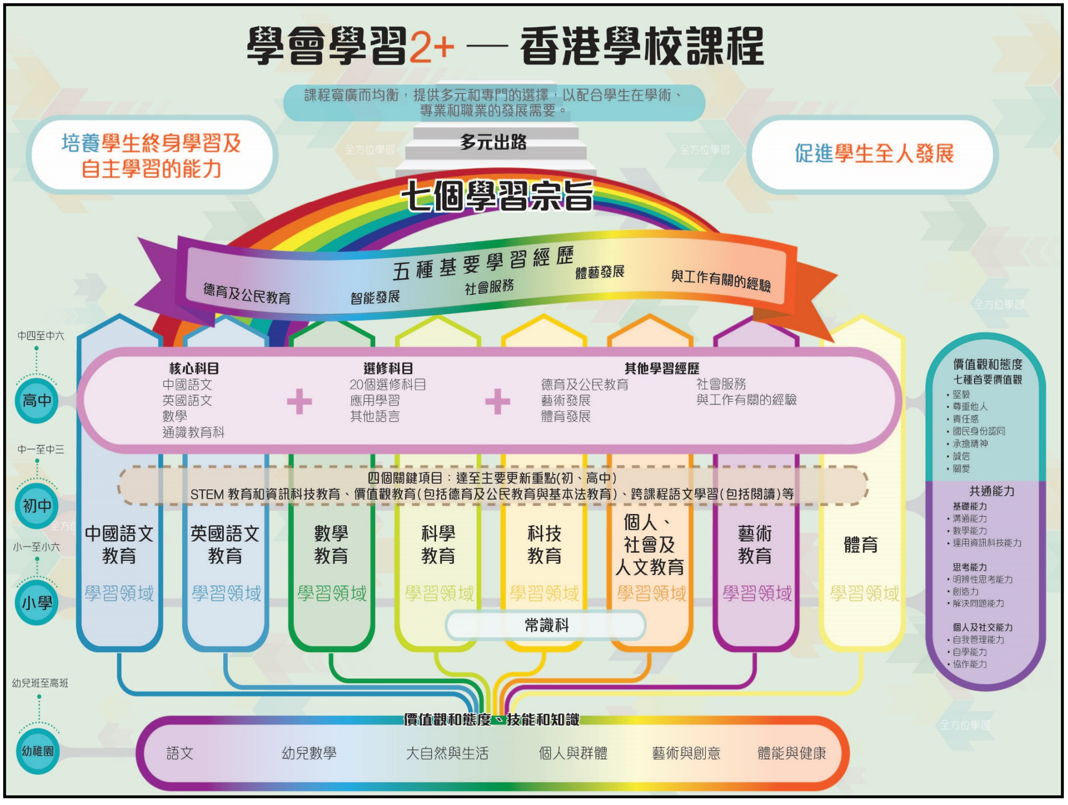
根據教育局STEM學習概覽﹕
針對創新科技，培養人才，找緊機遇﹔
配合學會學習2.0
「動動手」的能力

Slide 6
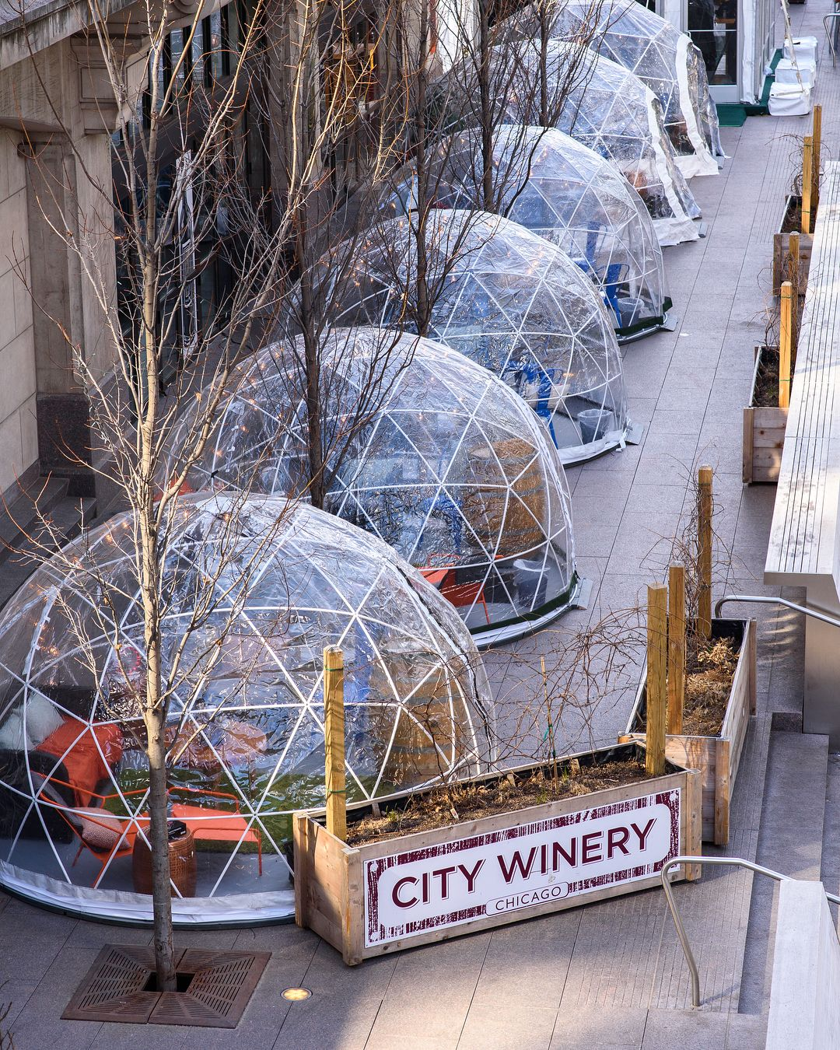
一次參觀、一幅相片、一個奇想
有一次有幸參觀了友校以一個特別室改建的的天文館......
友校的經驗我們可以參考嗎?
現實限制 vs 無限想象

Slide 7
Creativity 創新
“We must change the concept of creativity from being something that is ‘added on’ to education, skills, training and management and make sure it becomes intrinsic to all of these. “---Rt. Hon Chris Smith MP, Secretary of State for Culture, Media and Sport
如何做到真正的有機整合?

Slide 8
項目成功率 =
管理層支持
Maker教師團隊
引發學生動 機，動手實作

Slide 9
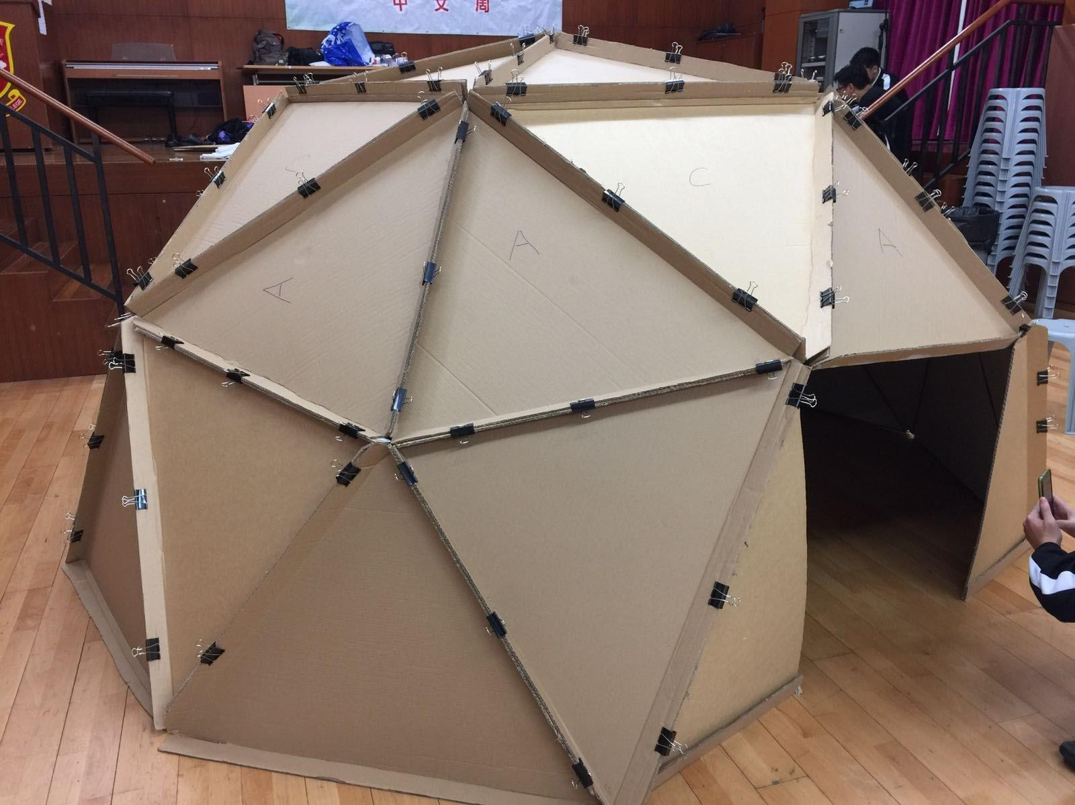
DOME 1.0天文館 - 裝置學習/情境學習
瓦通紙 - 製造成三角形，再把三角形分別結合成五角形及六角形，然後結合成半球體。
特點﹕平宜/普通/可塑性高
瓦通紙底部是上白漆反光，作投影之用。
利用停車場牆角反光球鏡把投影機影像投射到Dome上，模擬接近太空館的效果。
特點﹕平宜/普通，效果不錯
Dome 1.0發展學生在Engineering和Mathematics相關興趣與知識

Slide 10
(拼砌天文館)
失敗多次
學習
嘗試
小成
改良
進入下一個階段

Slide 11
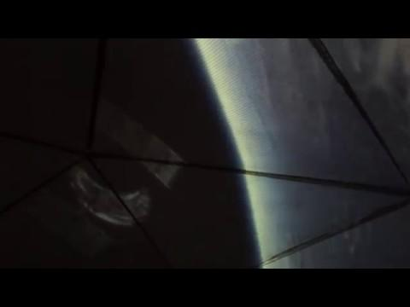
Dome 1.0情境學習效果-認識天文

Slide 12
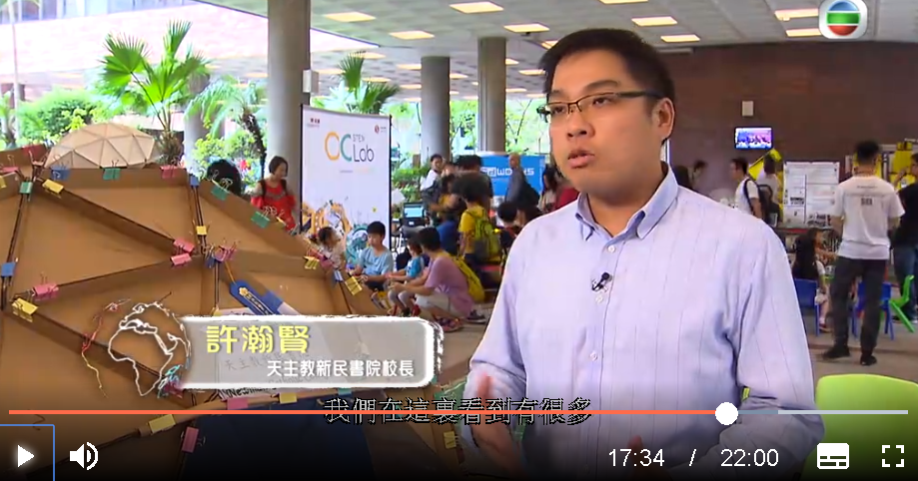
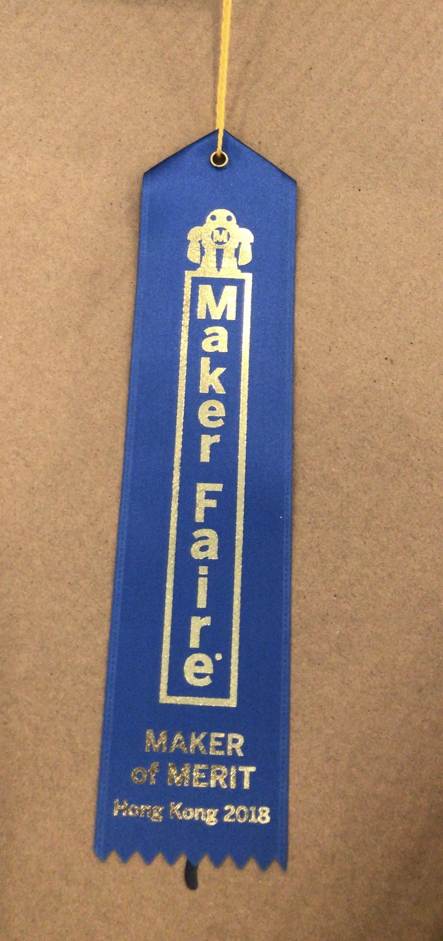
Maker Fair 2018 @ HK Poly U Maker of Merit
日期﹕7/7/2018 - 8/7/2018
地點﹕香港理工大學
校長受訪﹕TVB (升學無疆界 2018-08-28 20:30)
影片連結:
http://news.tvb.com/programmes/academiawithoutborders/5b8527fbe60383e80a7f284a

Slide 13
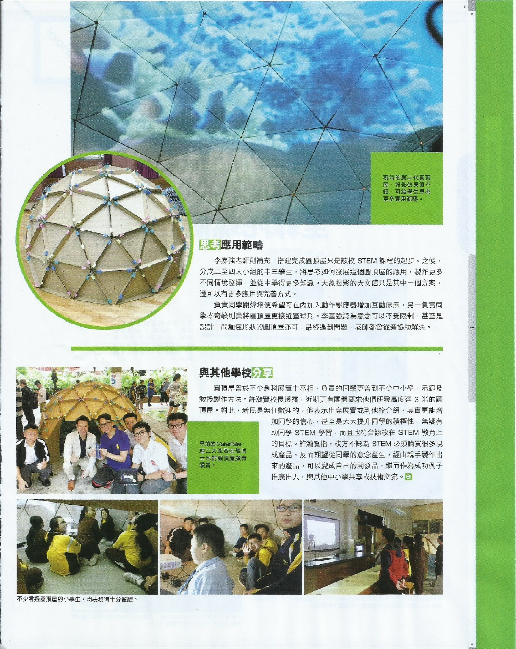
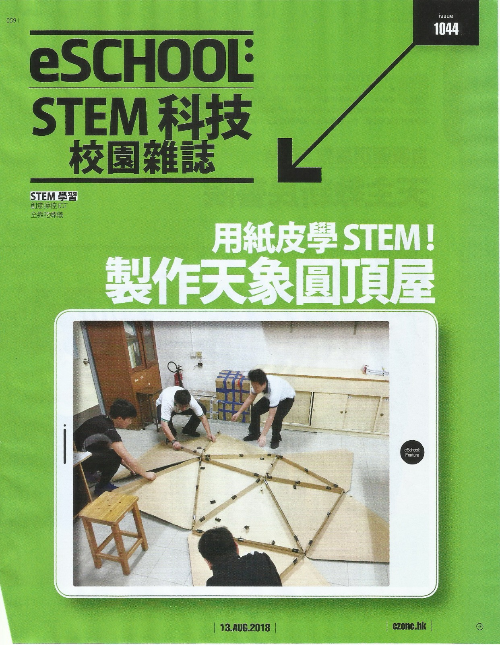
e-Zone
13 Aug, 2018

Slide 14
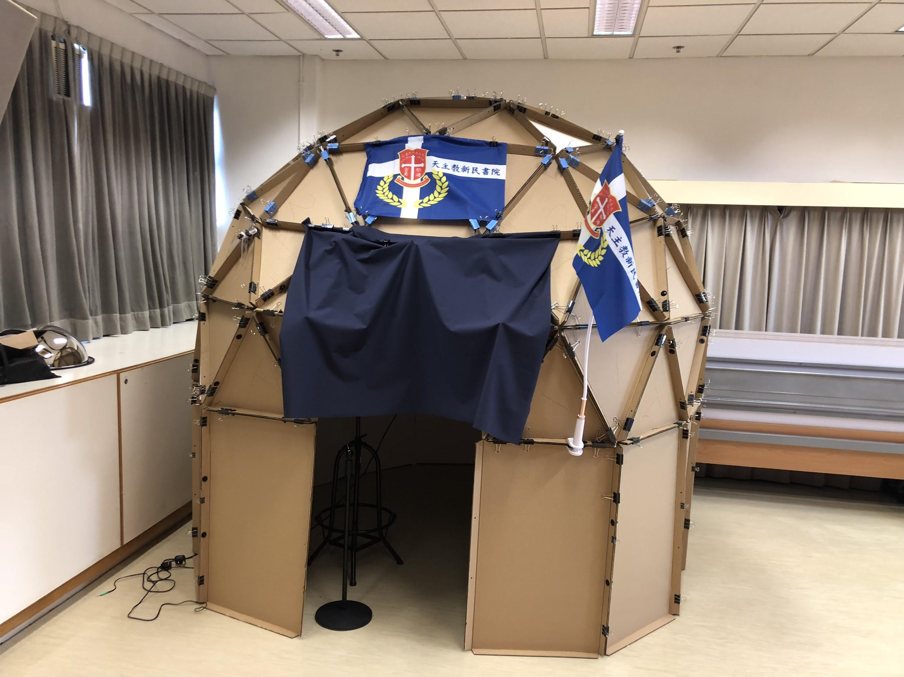
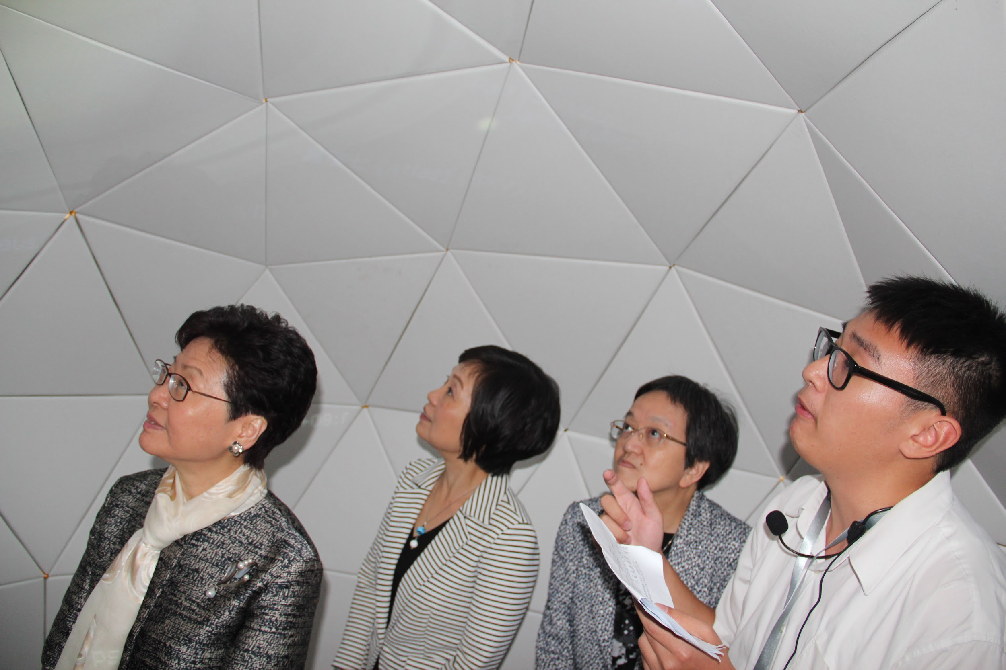
支援STEM教育暨學生學習成果展
日期：18/10/2018
地點：藝術與科技教育中心
(STEM Lab)
Notes:
18/10/2018 在藝術與科技教育中心向特首林太和局長展示
圖中由同學匯報

Slide 15
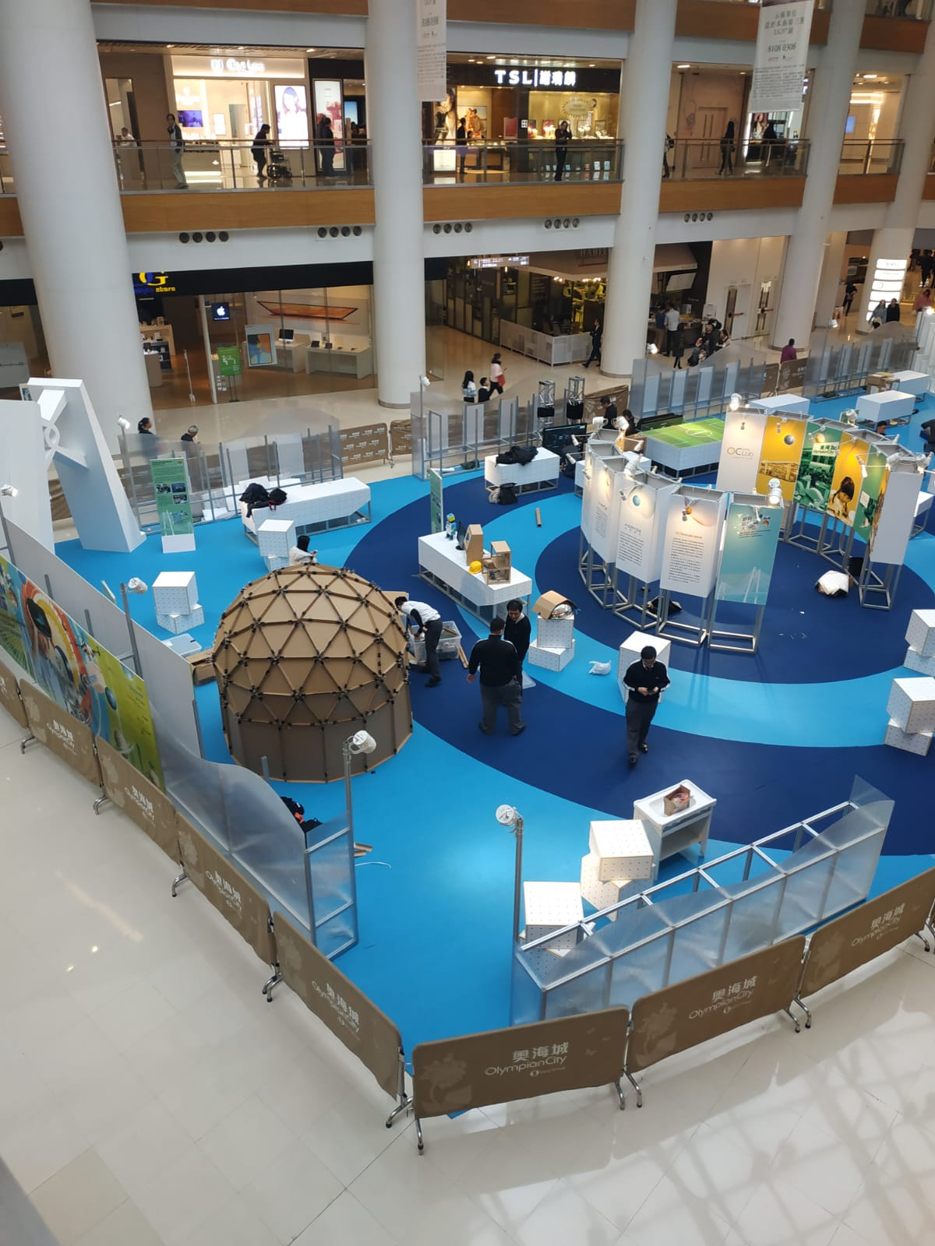
大灣區STREAM展
日期﹕4/1/2019 - 6/1/2019
地點﹕奧海城
Notes:
4/1 - 6/1於奧海城
大灣區展覽

Slide 16
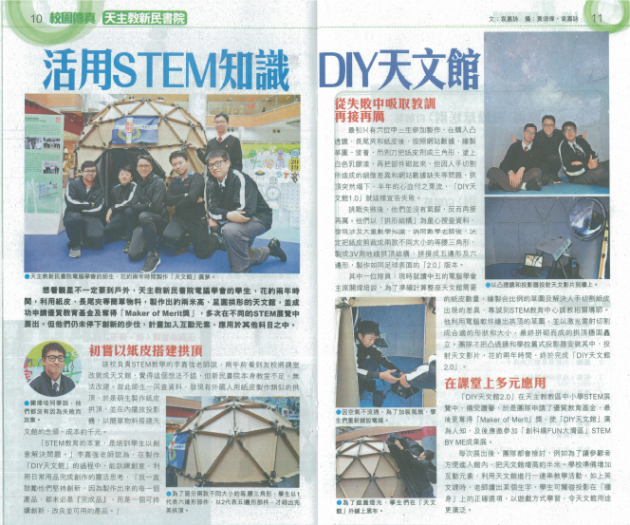
星島教育 (22/2/2019)

Slide 17
Creative education involves a balance between teaching knowledge and skills, and encouraging innovation.
創新教學，教學創新
(p.6, All Our Futures: Creativity, Culture and Education, NACCCE report, May 1999 )
作為學校領導可以如何做到?

Slide 18
看過NACCCE report, May 1999後的一些反思
Developing the School Curriculum:
Allow more initiative to schools within a clear framework of public accountability.
融會課程，鼓勵創新

Slide 19
看過NACCCE report, May 1999後的一些反思
Teaching and Learning:
The roles of teachers are to recognise young people’s creative capacities; and to provide the particular conditions in which they can be realised.
鼓勵嘗試，同行實踐

Slide 20
看過NACCCE report, May 1999後的一些反思
Raising Standards:
Raising standards should not mean standardisation, or the objectives of creative and cultural education will be frustrated.
鼓勵多元發展

Slide 21
看過NACCCE report, May 1999後的反思
Developing Partnerships:
The benefits of successful partnerships, and the roles of various partners in creative and cultural education are different, but complementary.
多方合作(e.g. 大專院校)，創造多贏

Slide 22
看過NACCCE report, May 1999後的反思
Funding and Resources:
New patterns of partnership are needed between government departments and funding agencies to make more effective use of resources.
善用校內校外資源 (e.g. QEF, ATEC)

Slide 23
看過NACCCE report, May 1999後的反思
Training People:
Urgent action is needed to ensure a continuing supply of appropriately trained teachers.
人才培育，持續進修

Slide 24
項目管理
李嘉強老師
Mr. Lee Ka Keung (George Lee)

Slide 25
Dome 2.0

Slide 26
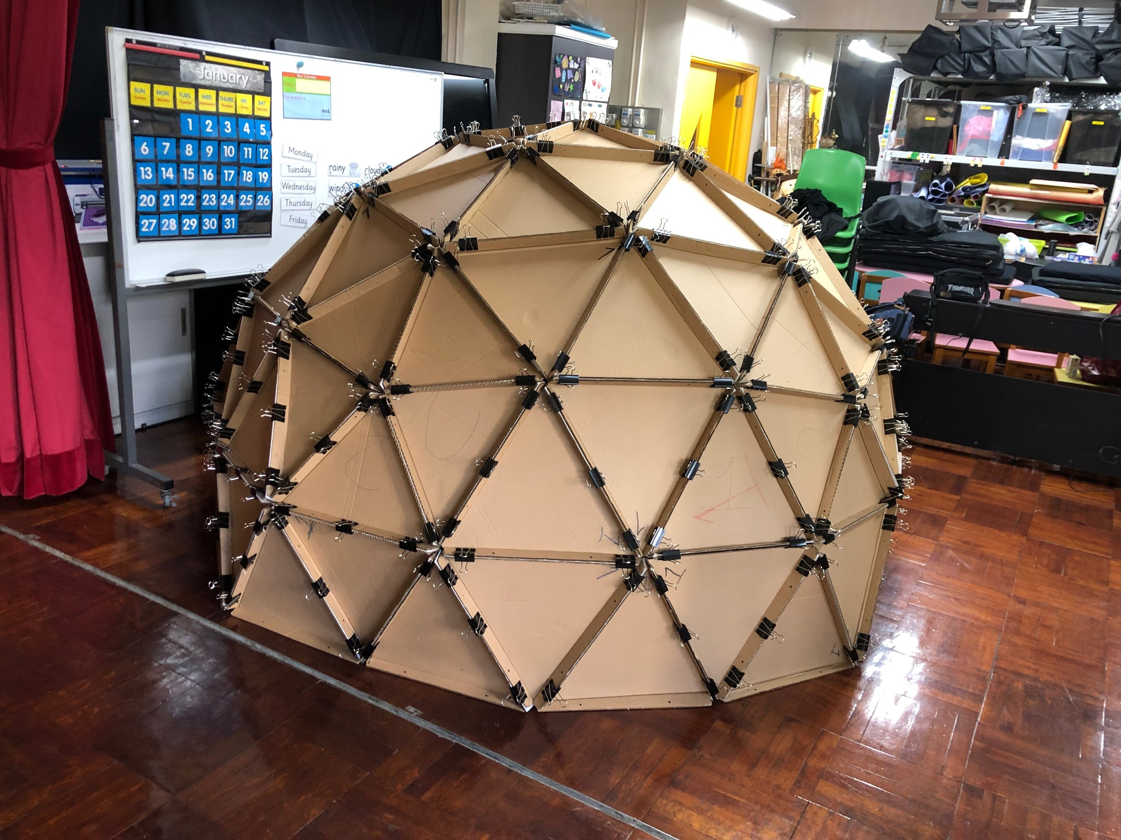
Dome 1.0 -> Dome 2.0
重新學習Dome的數學結構及原理﹔
重新設計﹔
使用雷射切割(Lasercut)﹔
把瓦通卡紙邊疊好

Slide 27

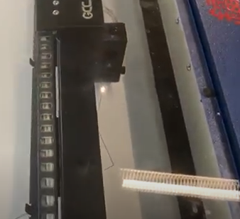
善用雷射切割(Lasercut)@Arts and Technology Education Center - STEM Education Center
相片
影片

Slide 28
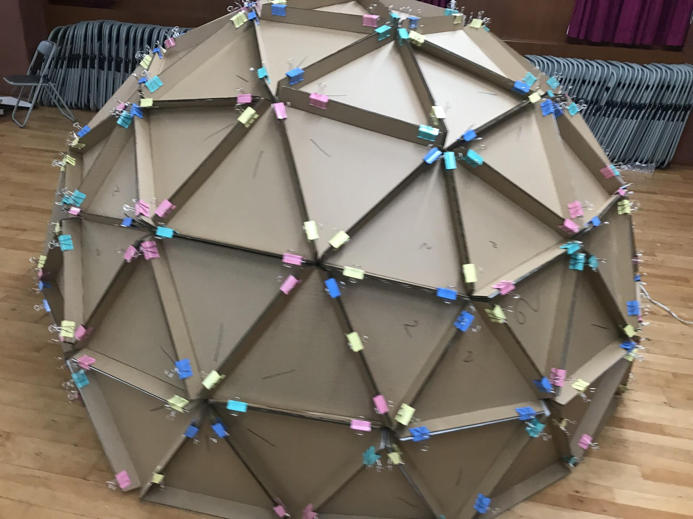
Dome 2.0
Dome 2.0

Slide 29
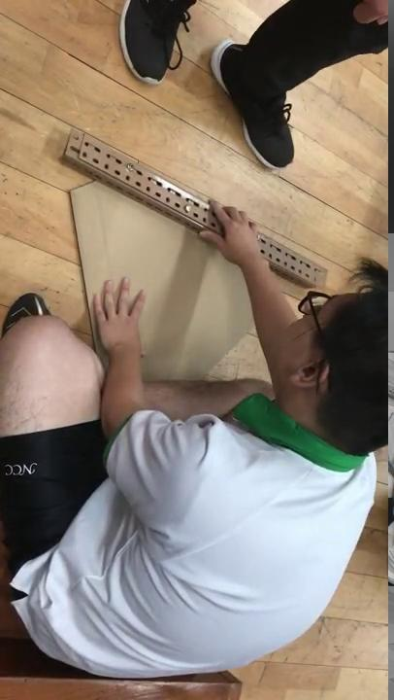
訓練學生解難能力 (Problem solving skills)
學生設計簡單工具來解決問題
1

Slide 30
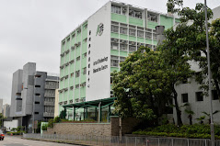
資源運用
優質教育基金(Quality Education Fund)
創科項目 - 為目標，摸索前路，而不失「Audit」需要。
Arts and Technology Education Centre 藝術與科技教育中心 - STEM Education Center
大學專業知識

Slide 31
成功申請QEF $$$
財務壓力減，但新壓力來﹔
目標清晰「製作Dome，並具互動學習功能」，但成功PATH不清楚﹕
#瓦通紙板 或同類 ← 很重要 (Audit)
瓦通紙Dome → PVC Dome(#)
互動學習 → Unity Game Design

Slide 32
Dome 3.0

Slide 33
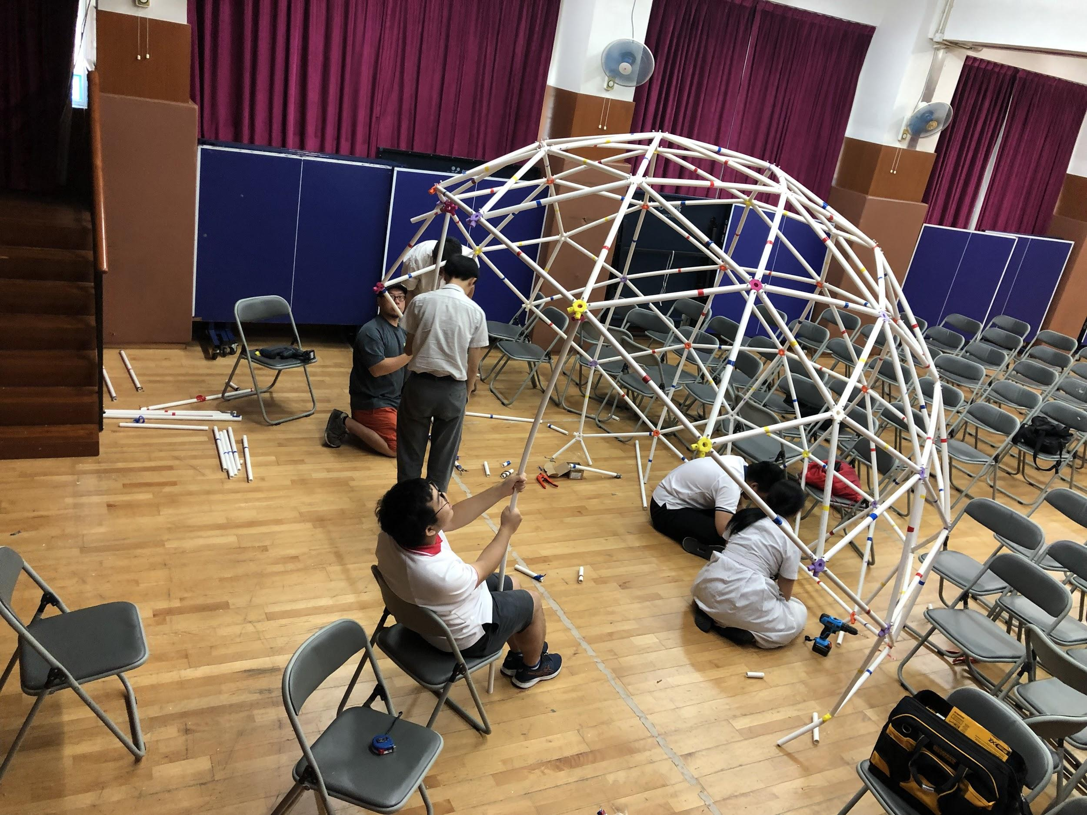

Slide 34
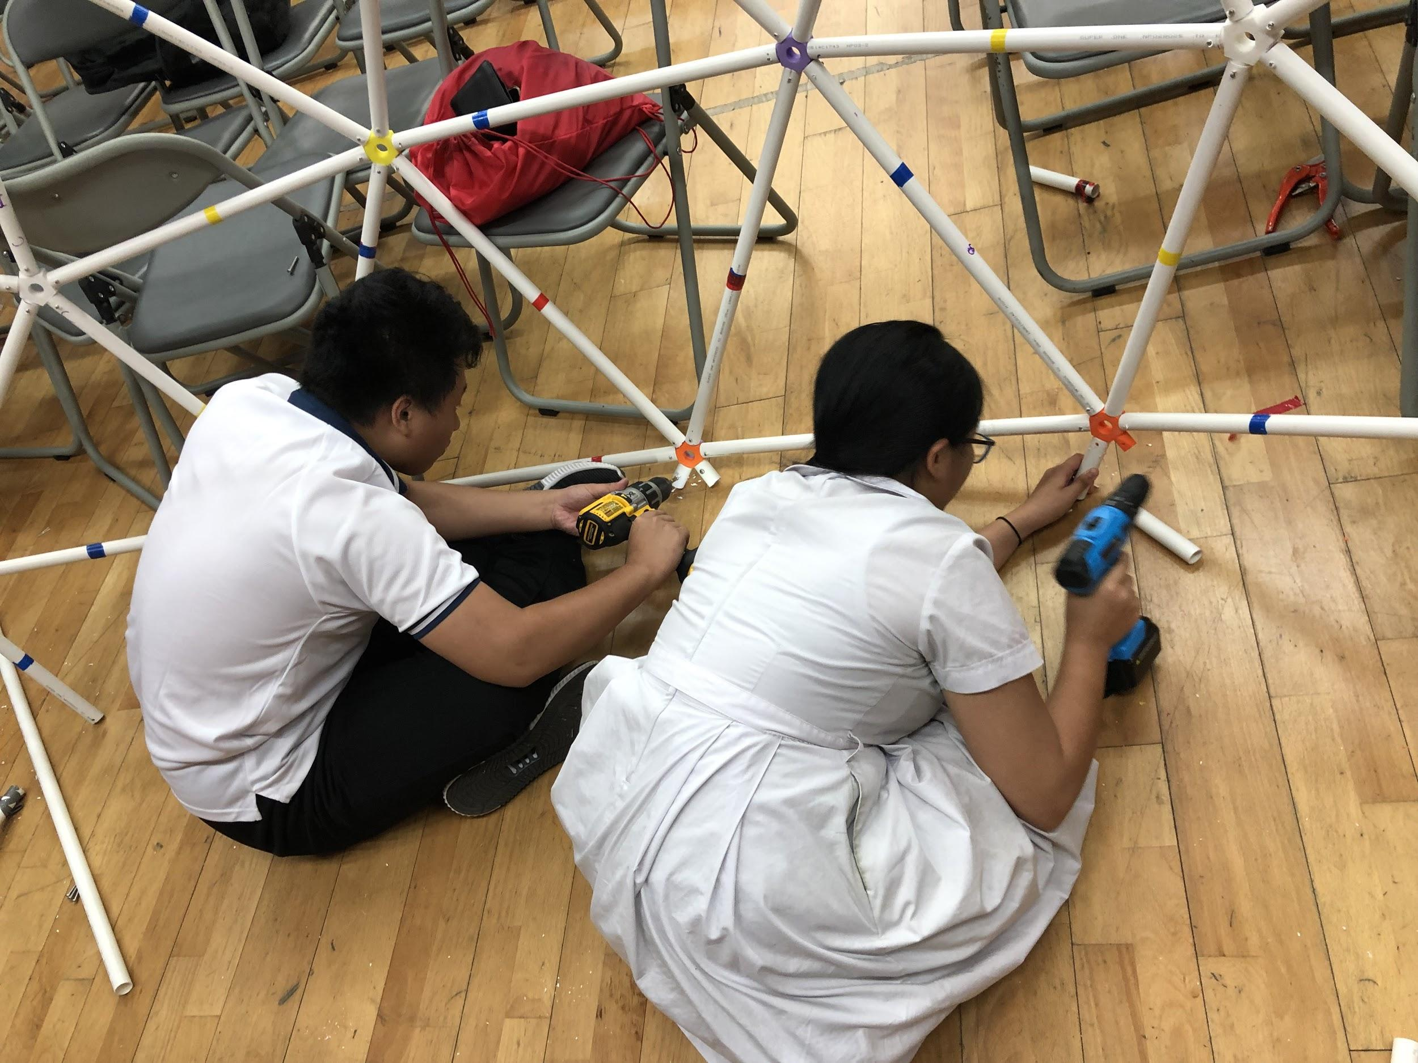

Slide 35
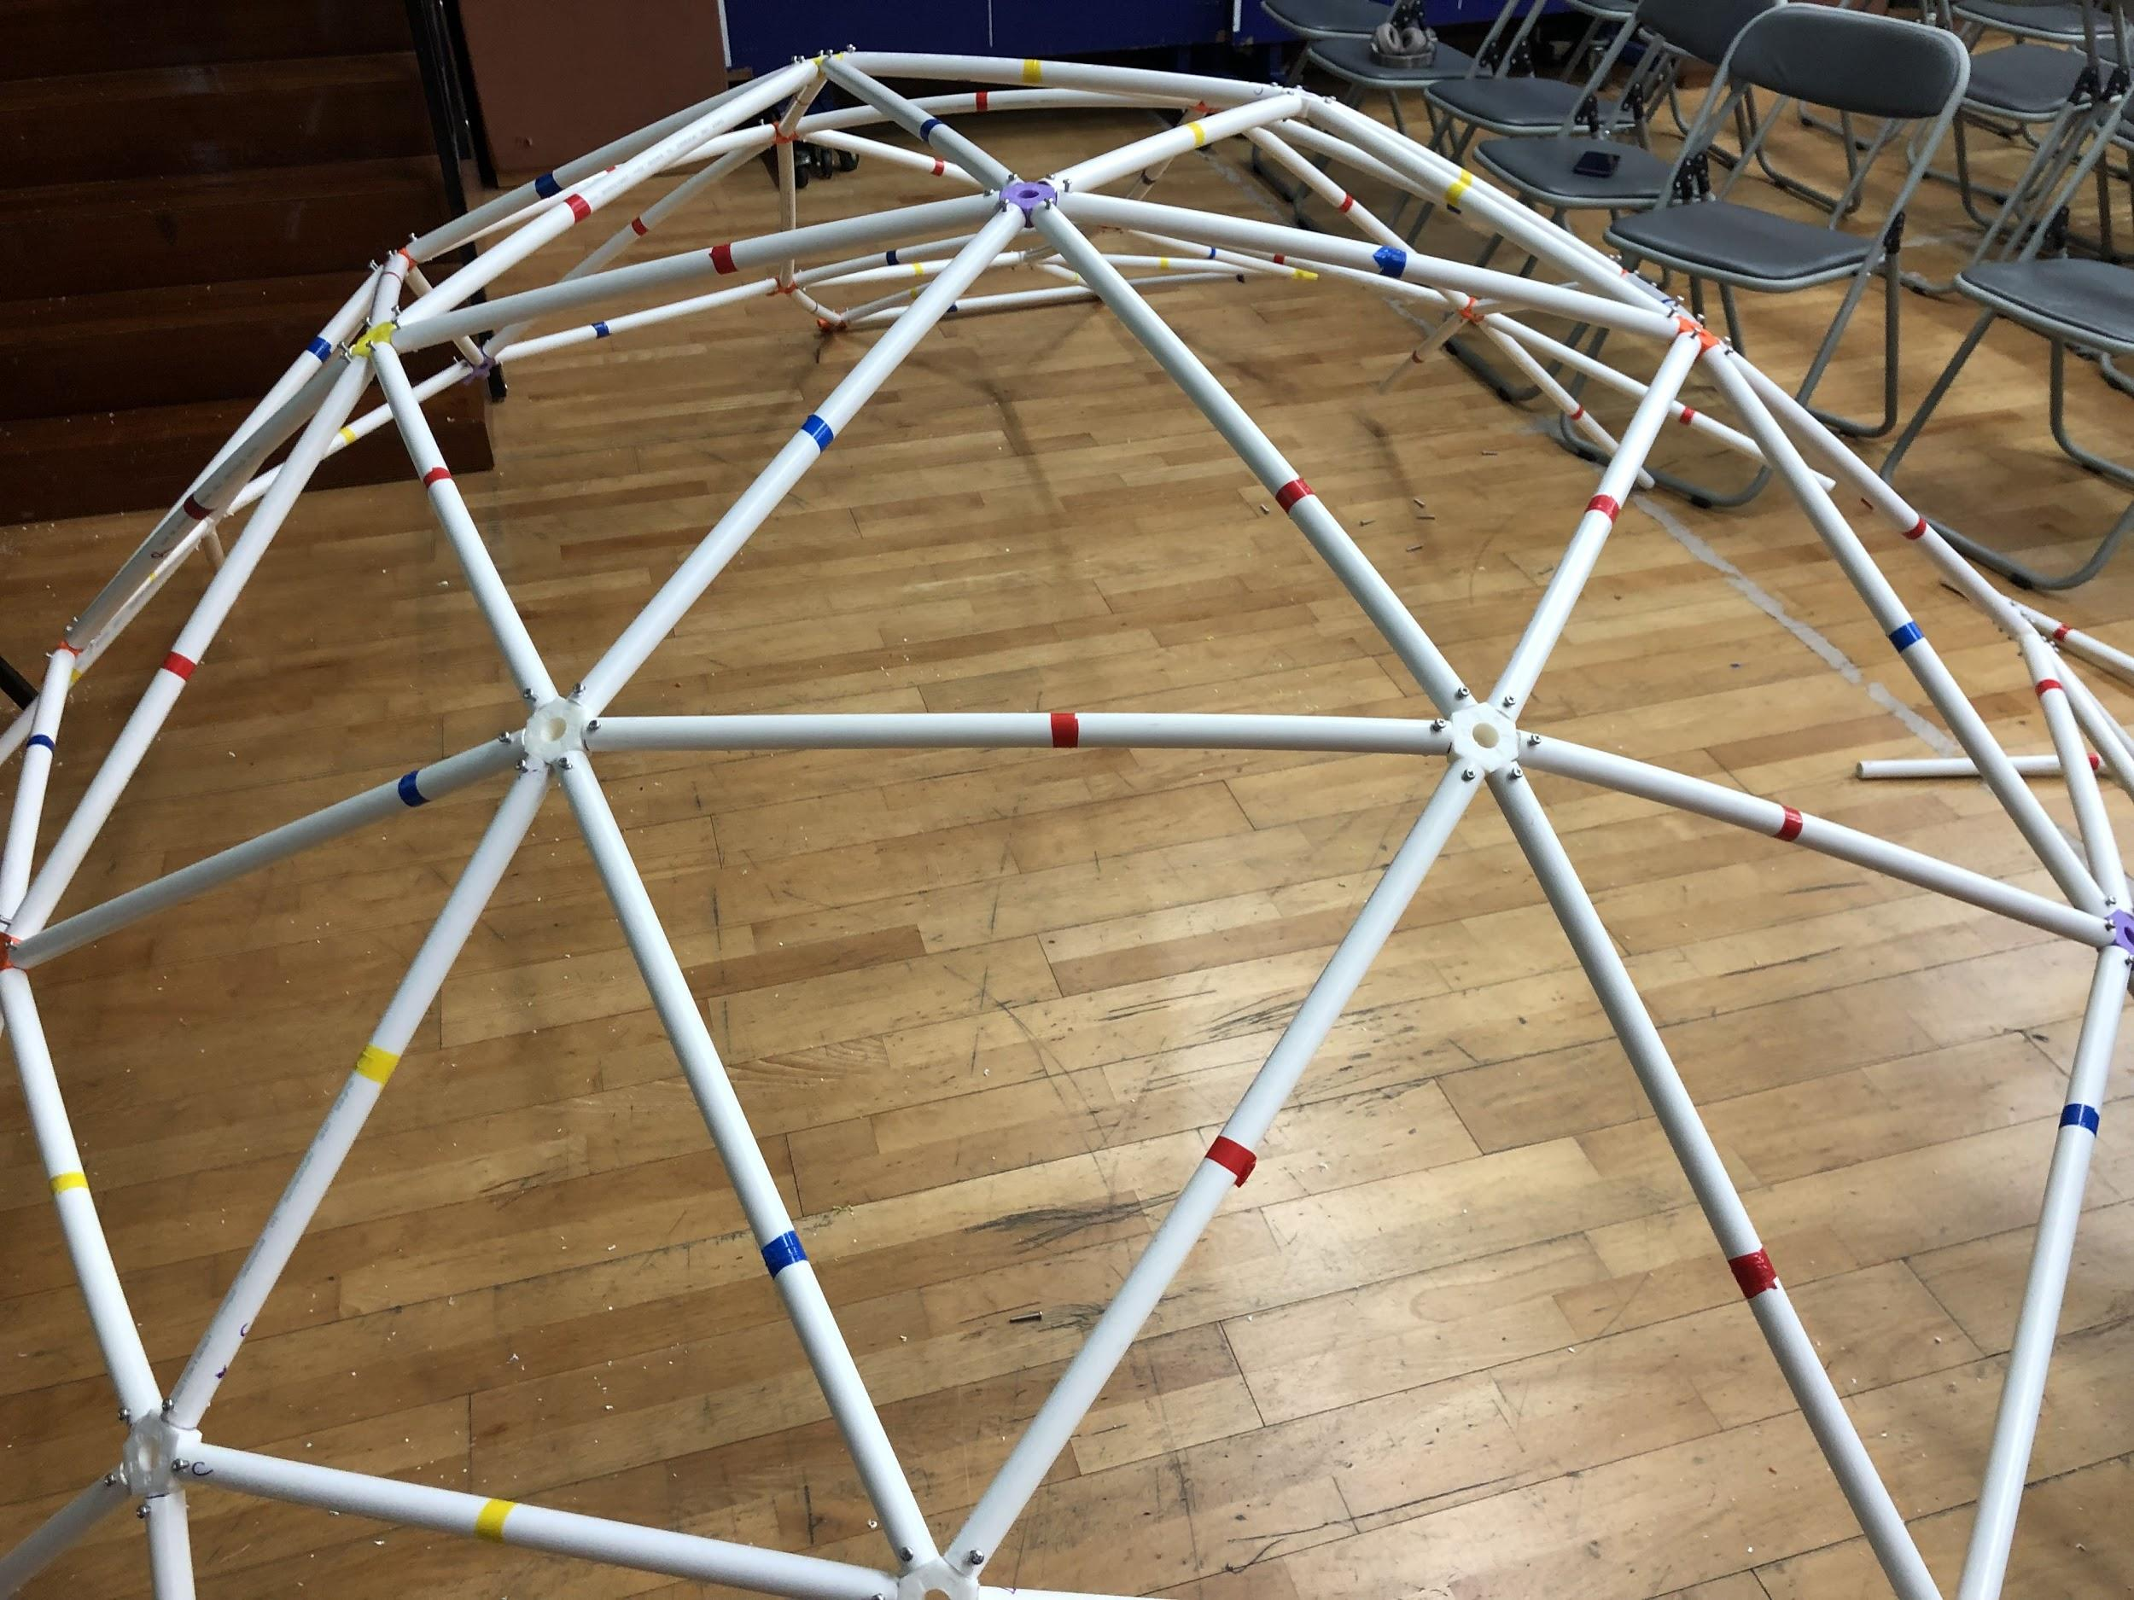

Slide 36
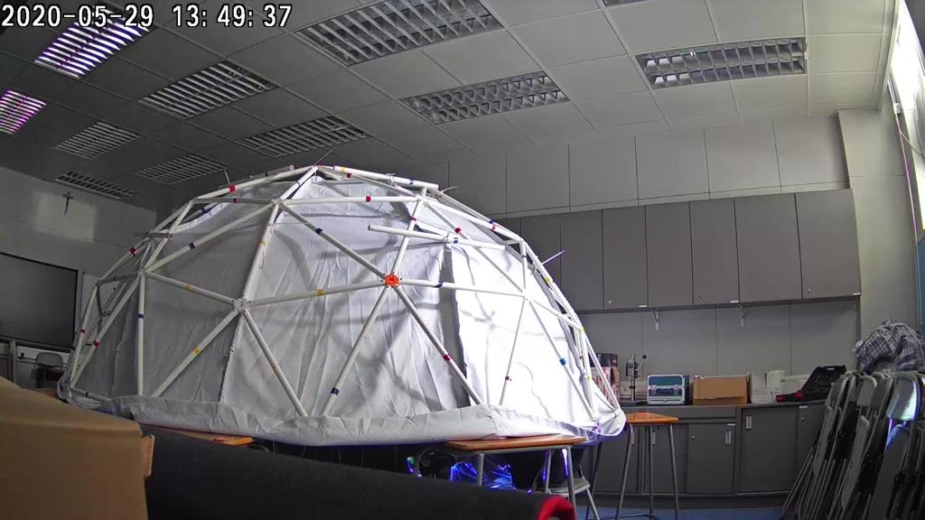

Slide 37
PVC Dome Making-of for S3 Ss

Slide 38
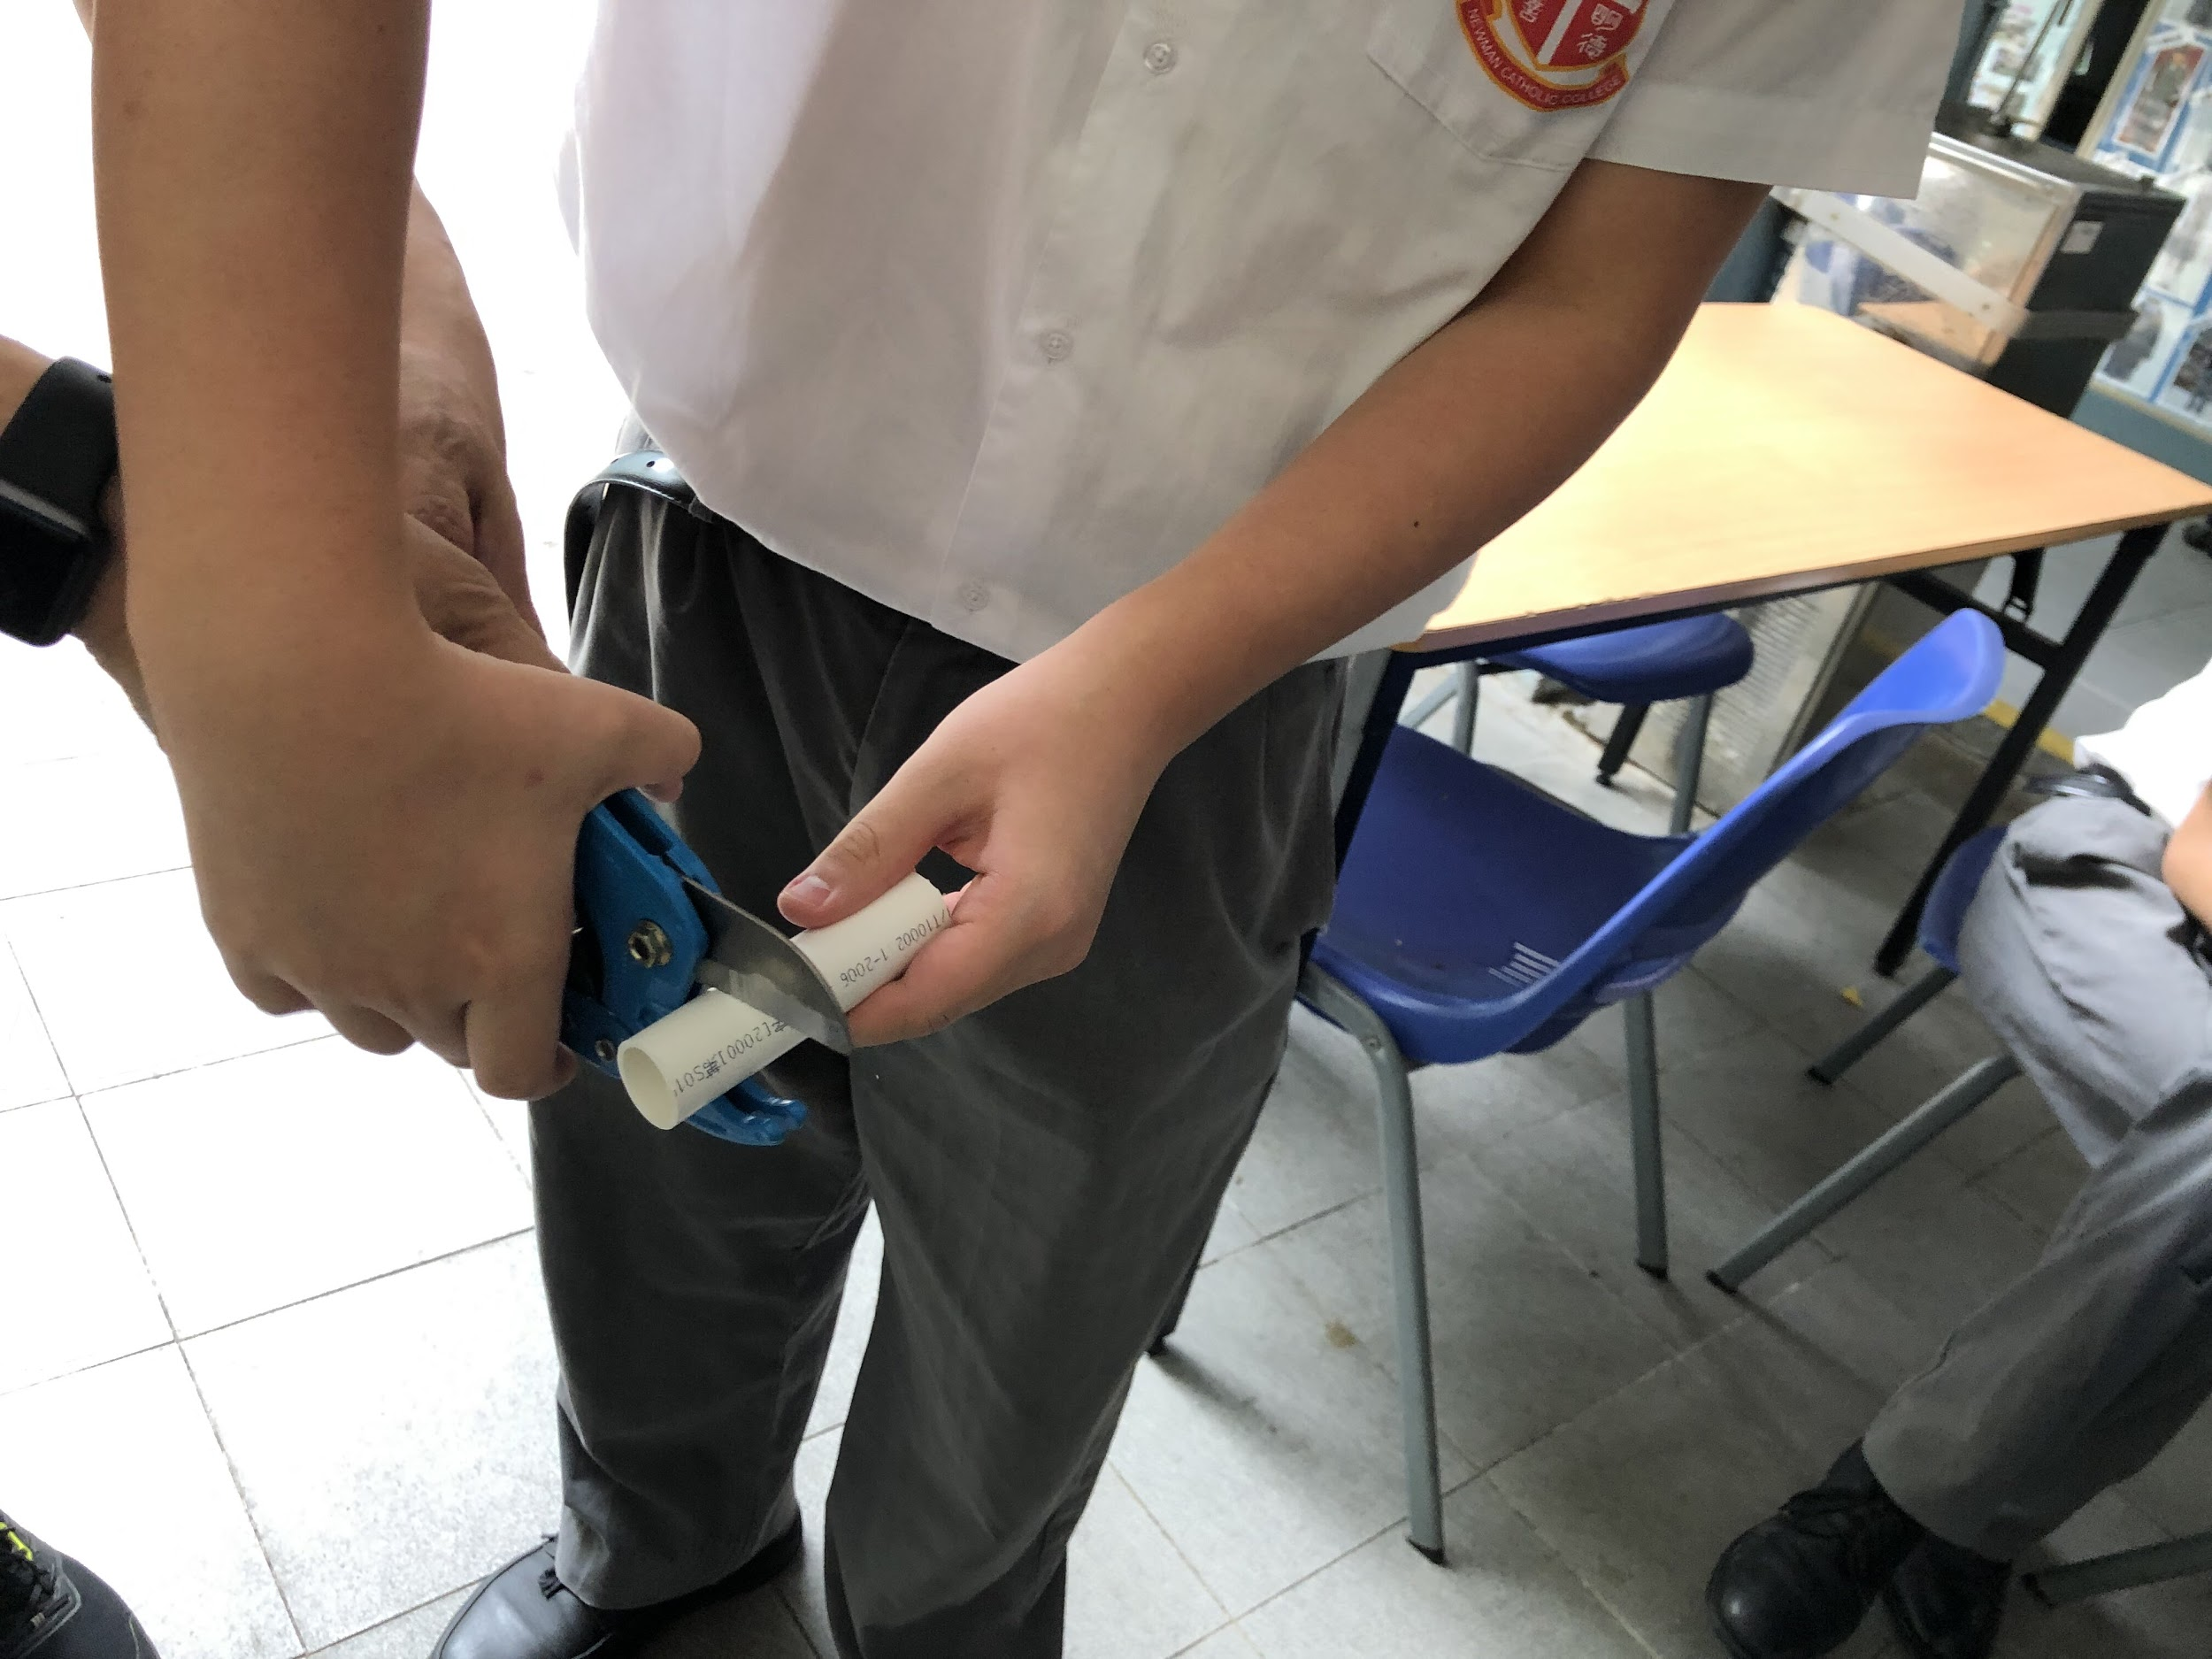

Slide 39
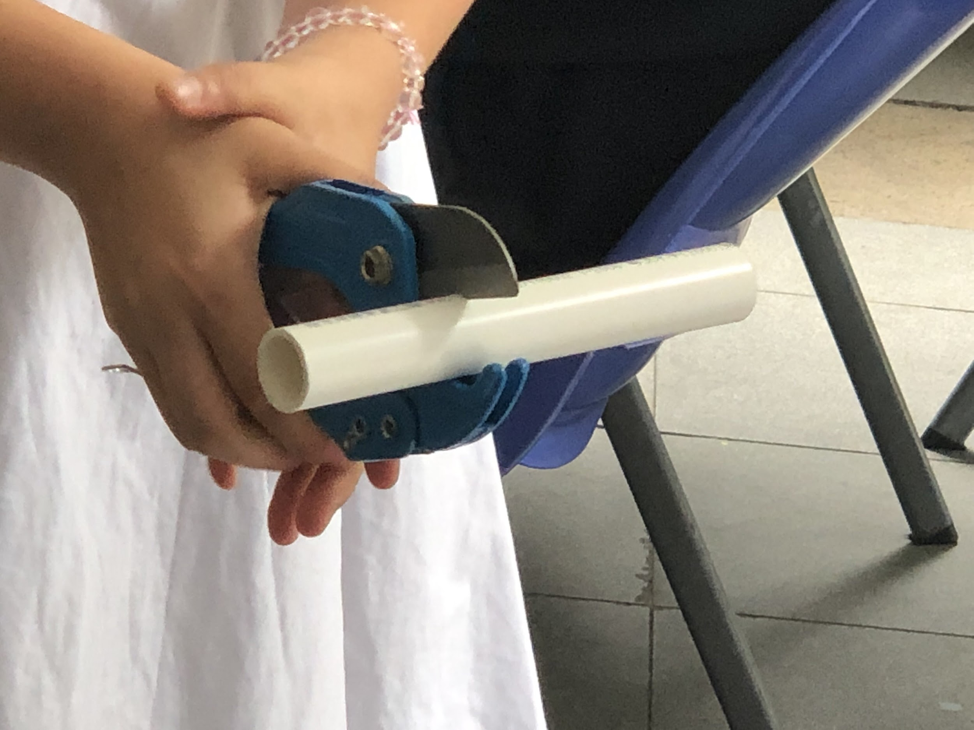

Slide 40
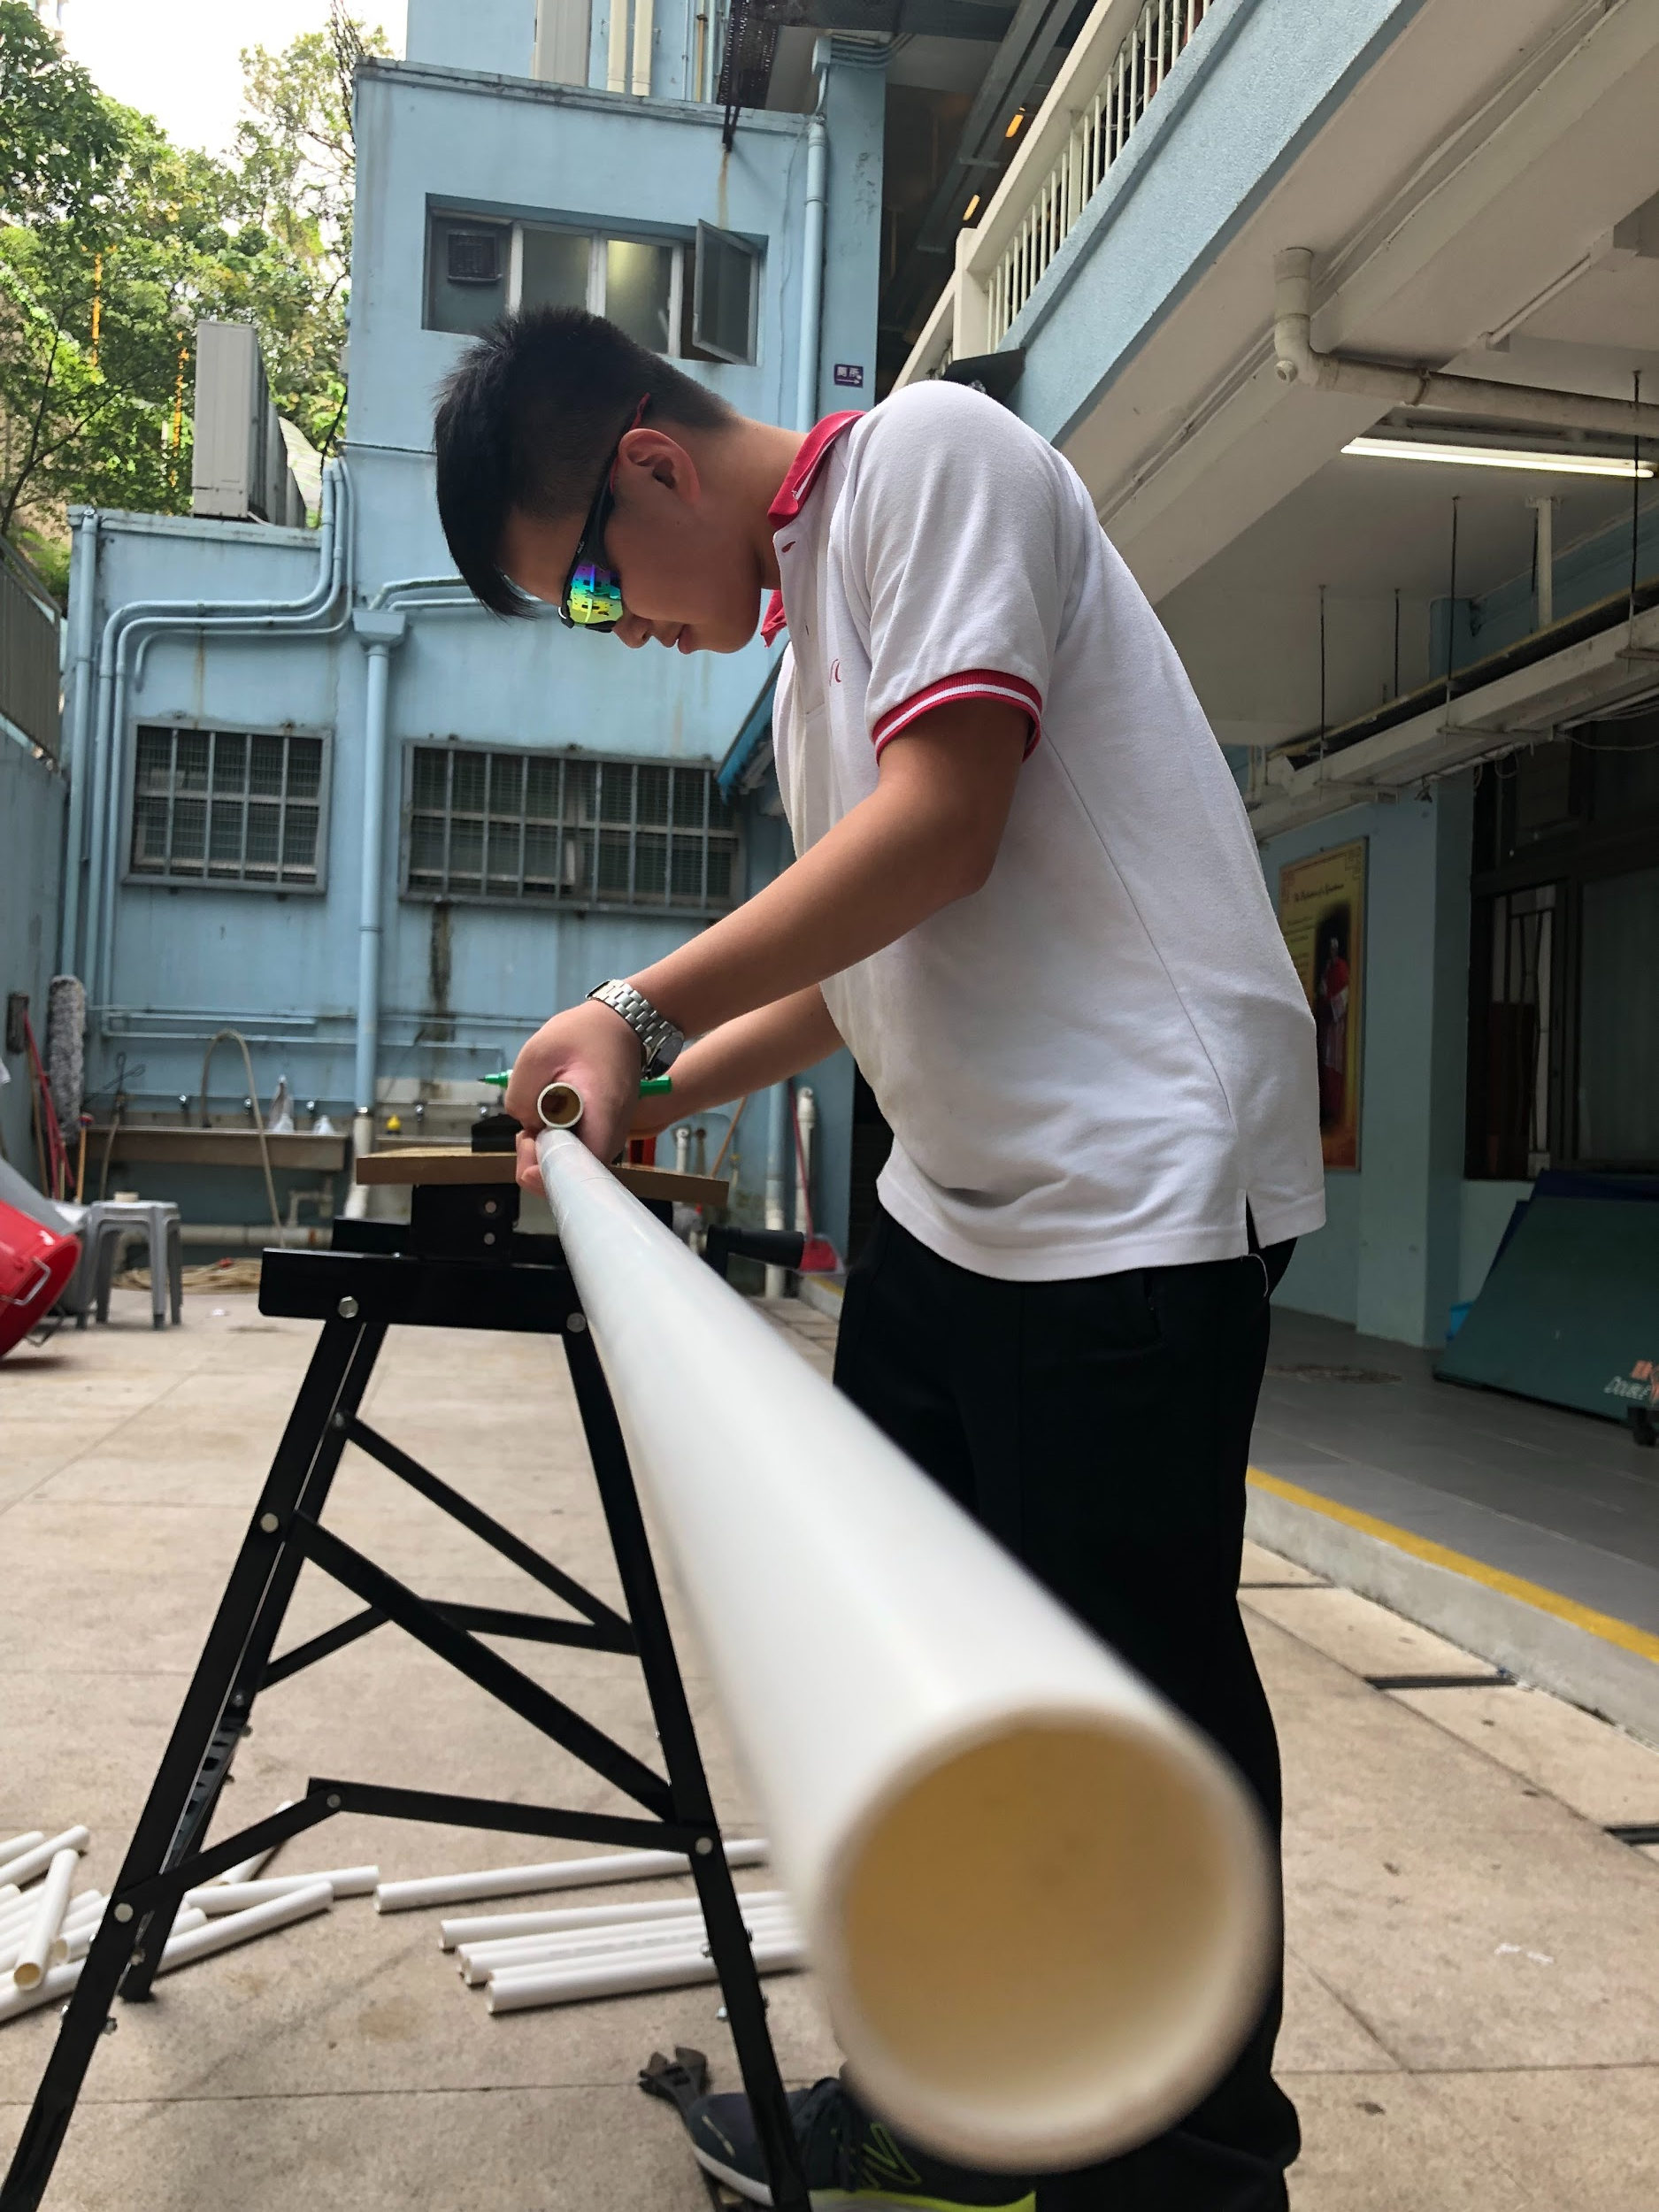
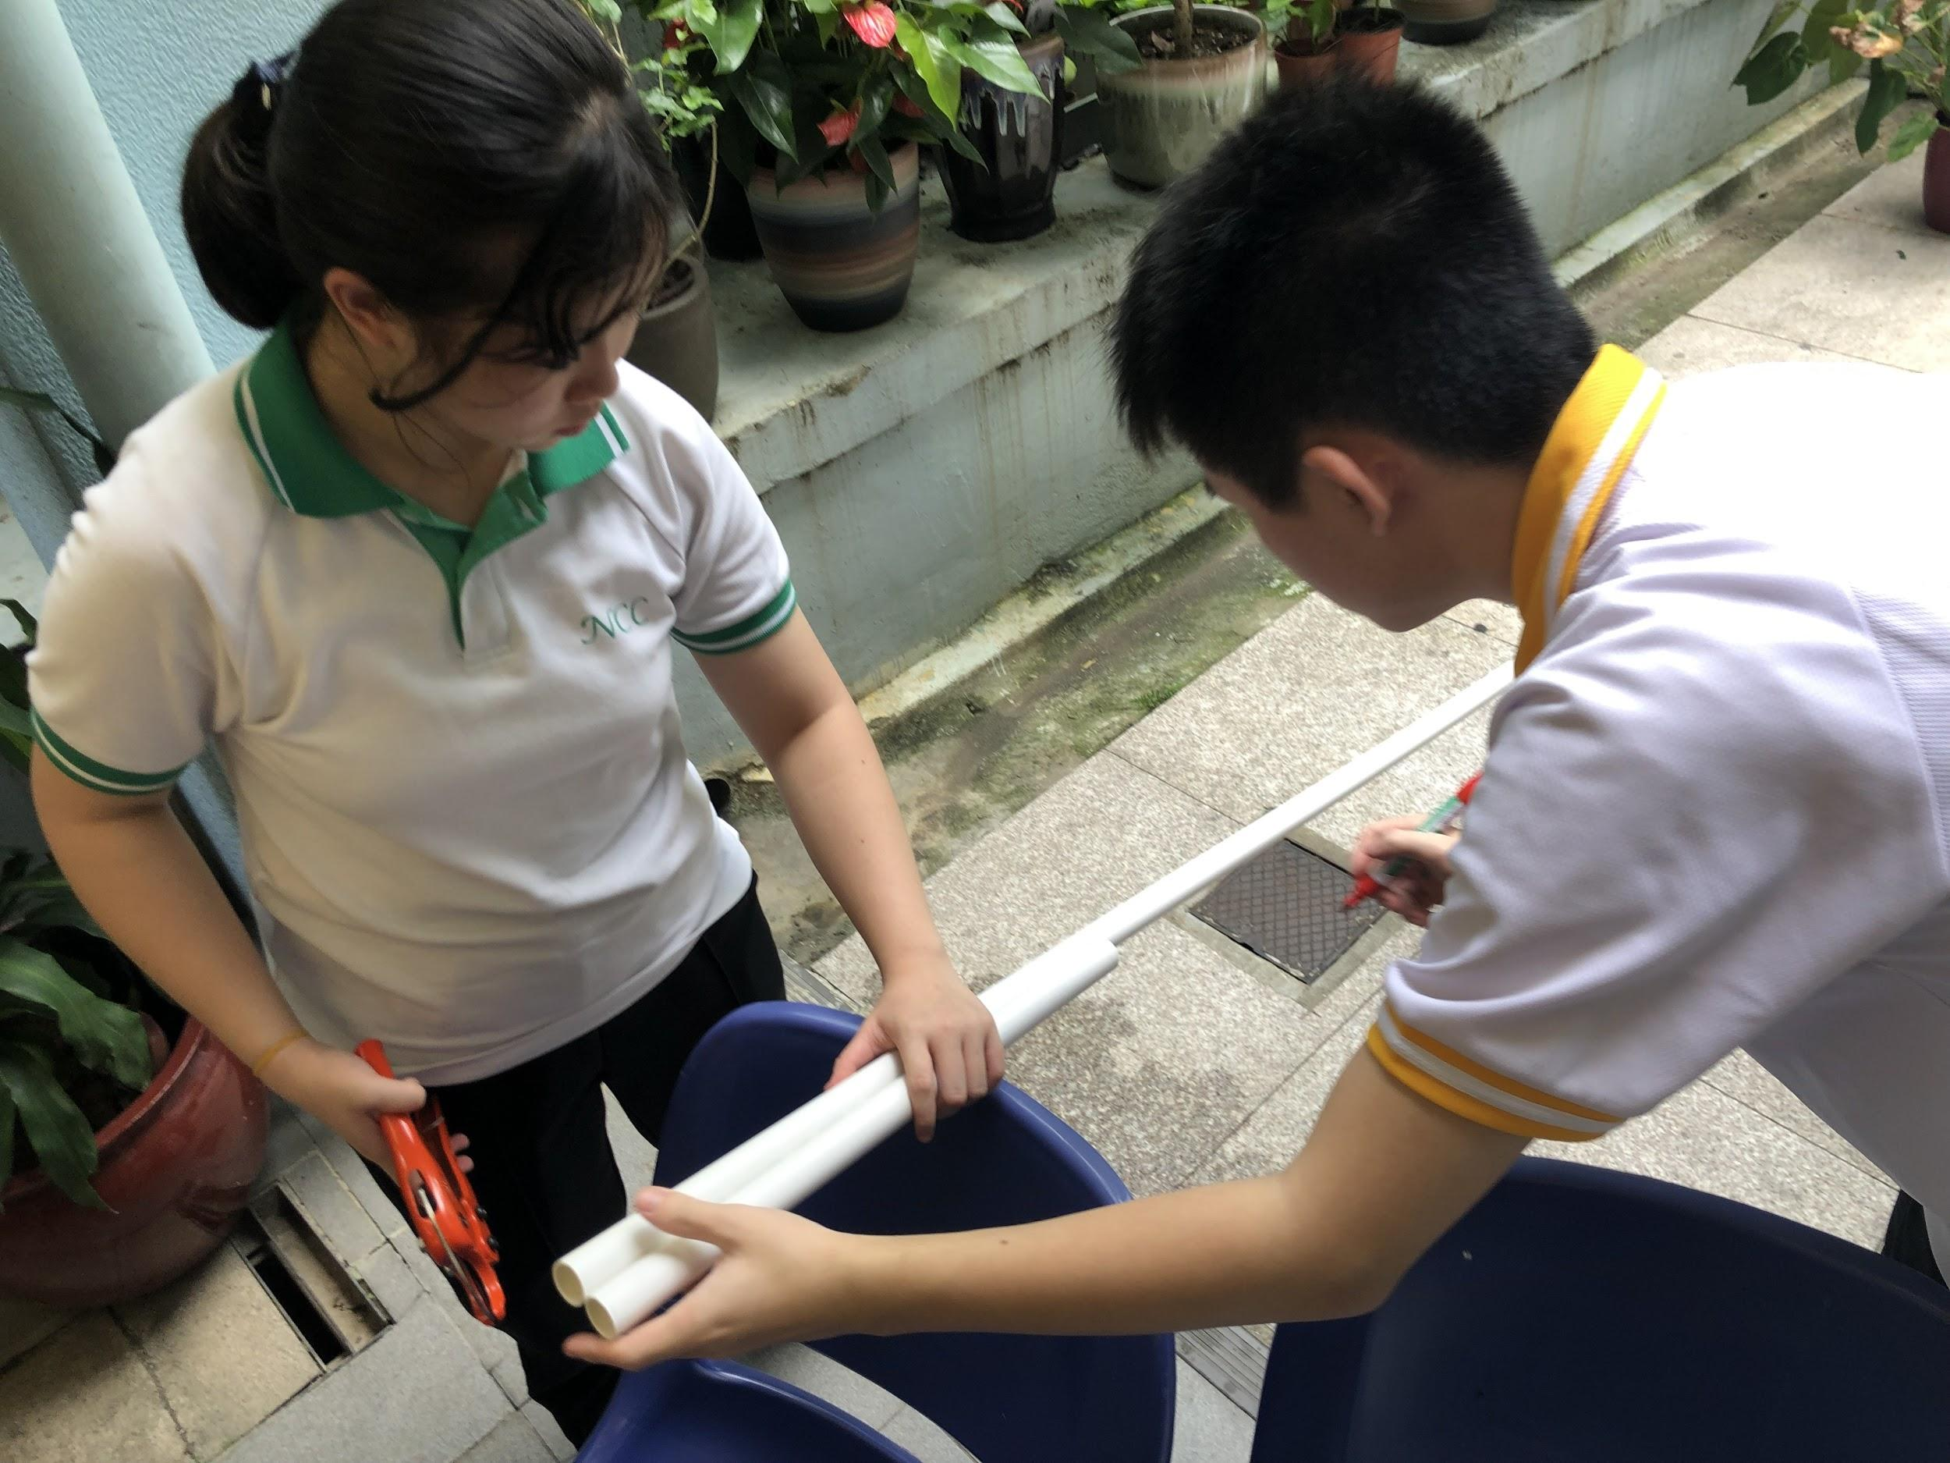

Slide 41
教學

Slide 42
工程篇

Slide 43
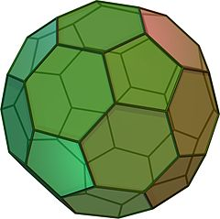
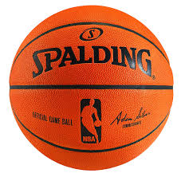
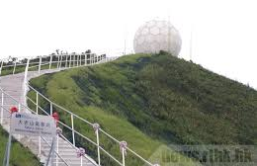
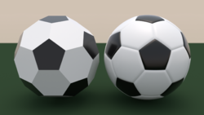

Dome結構很普遍
其實不少地方均可找到具球體結構的物件或建築。
例如﹕足球、籃球
天文台氣像站﹕
3V Dome

Slide 44
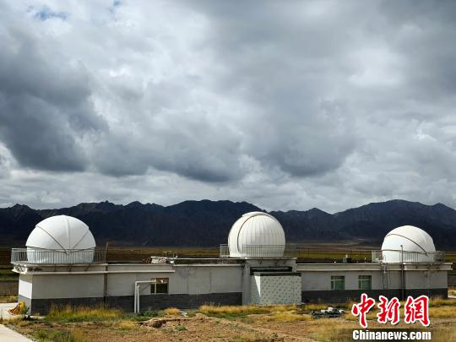
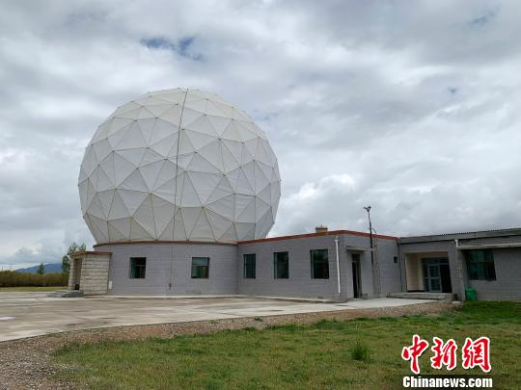
紫金山天文台青海觀測站
地點﹕中國 青海省 海西州 德令哈市東面
1990年建 - 射電望遠鏡
望遠鏡口徑達一米

Slide 45
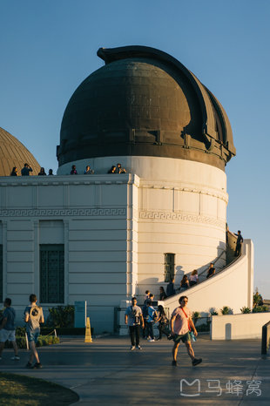
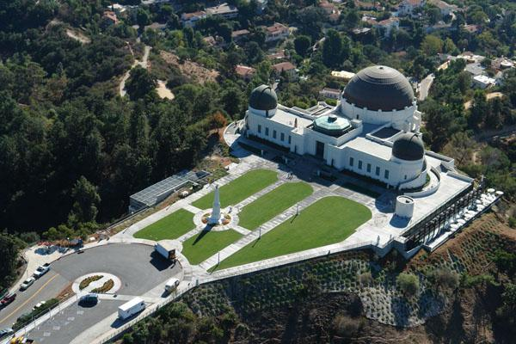
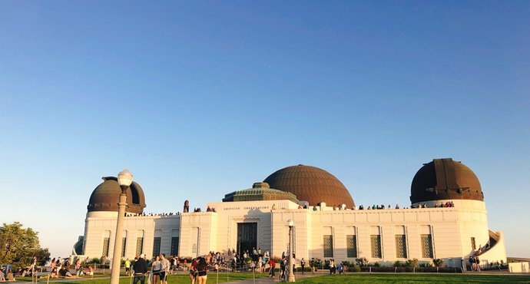
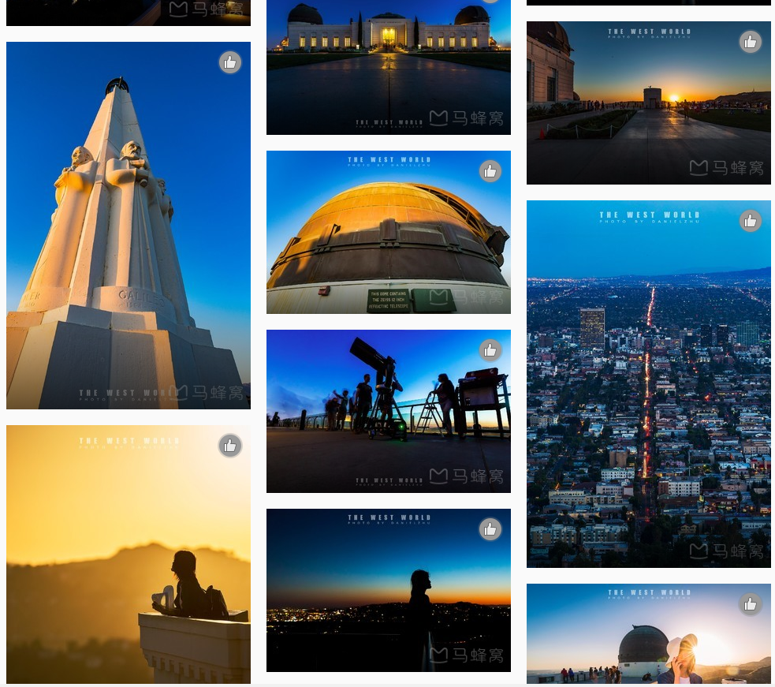
格里菲斯天文台 (洛杉磯 西北山頂)

Slide 46
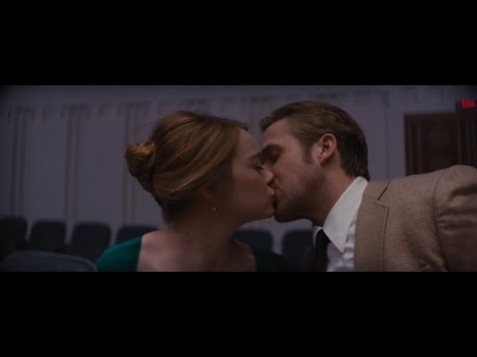
美國洛杉磯格里斐斯天文台 (Griffith Observatory)
電影《La La Land》場景而變得 …. 浪漫 出名

Slide 47
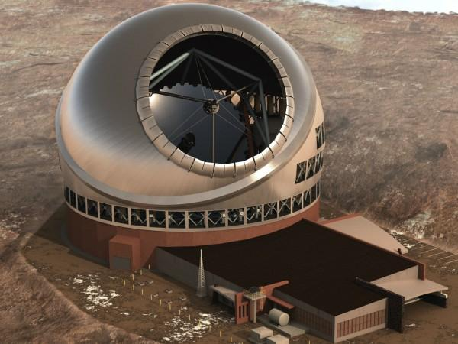
2016年 美國 夏威夷火山上建
世界級 大陸上最大型地面望遠鏡
(口徑達30米)
由美國、加拿大、日本、中國、巴西、印度等國一起參與建造。

Slide 48
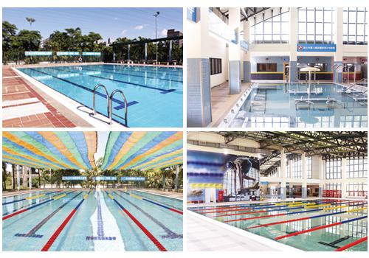
30米有幾長?
香港標準兒童游泳池
25m
25m
香港標準成人游泳池
50m

Slide 49
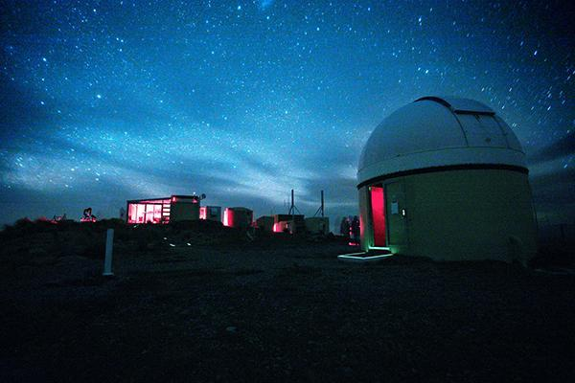
新西蘭約翰山天文台

Slide 50
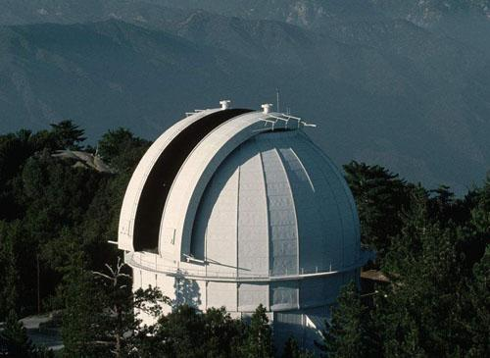
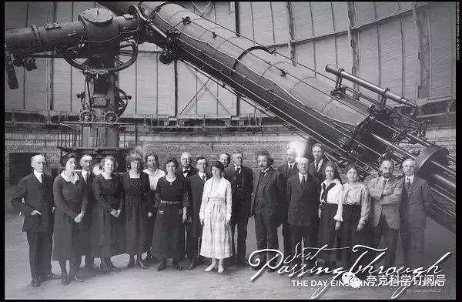
一般房屋的屋頂，不是平的就是斜坡形的，只有天文台和大家都不一樣，常常戴着「圓帽子」。在陽光的照耀下，銀白色的圓形屋頂閃閃發光，遠看就像大燈泡。
Why?
天文台銀白色的半圓球形屋頂其實是它的觀測室，球壁上有一個從屋頂中心延伸到屋內的巨大天窗，天文望遠鏡就是通過它來觀測太空的。天文望遠鏡往往很大，不方便移動，但觀測目標又分佈在天空的各個方向，並不確定。所以人們把觀測室造成圓形，並且裝置了由計算機控制的旋轉系統，使得圓形屋頂是可以旋轉的，從而實現天文望遠鏡的角度可以更容易地旋轉。也就是說，圓形的屋頂是為了觀測方便而特別設計的。
當然，對於一些只需對準北方向觀測的天文台來說，觀測室就不必是圓形的，可以長方形或方形，只要屋頂中央有一個長條形天窗，天文望遠鏡就可以工作了。
原文網址：https://kknews.cc/science/lq9a2o2.html

Slide 51
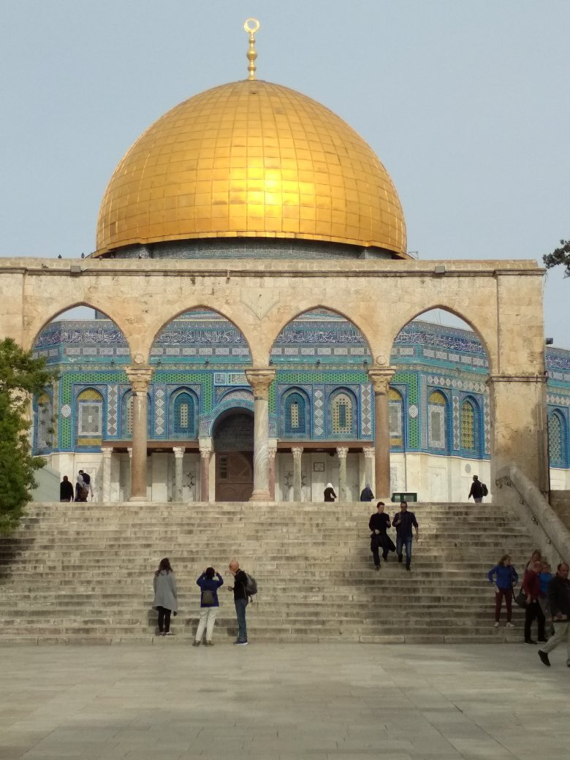
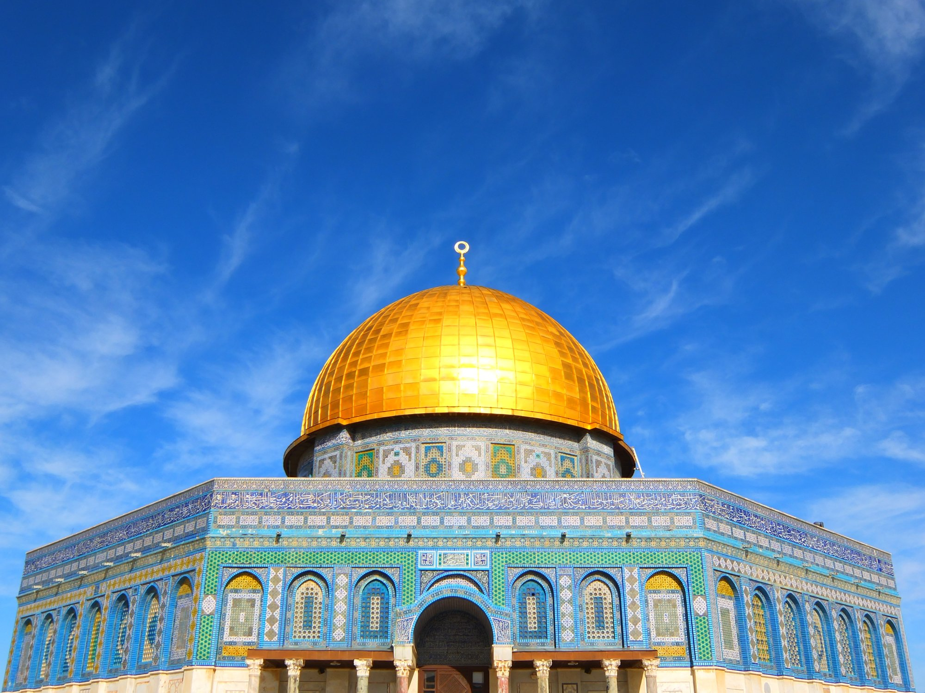
以色列耶路撒冷圓頂清真寺
（Dome of the Rock）

Slide 52
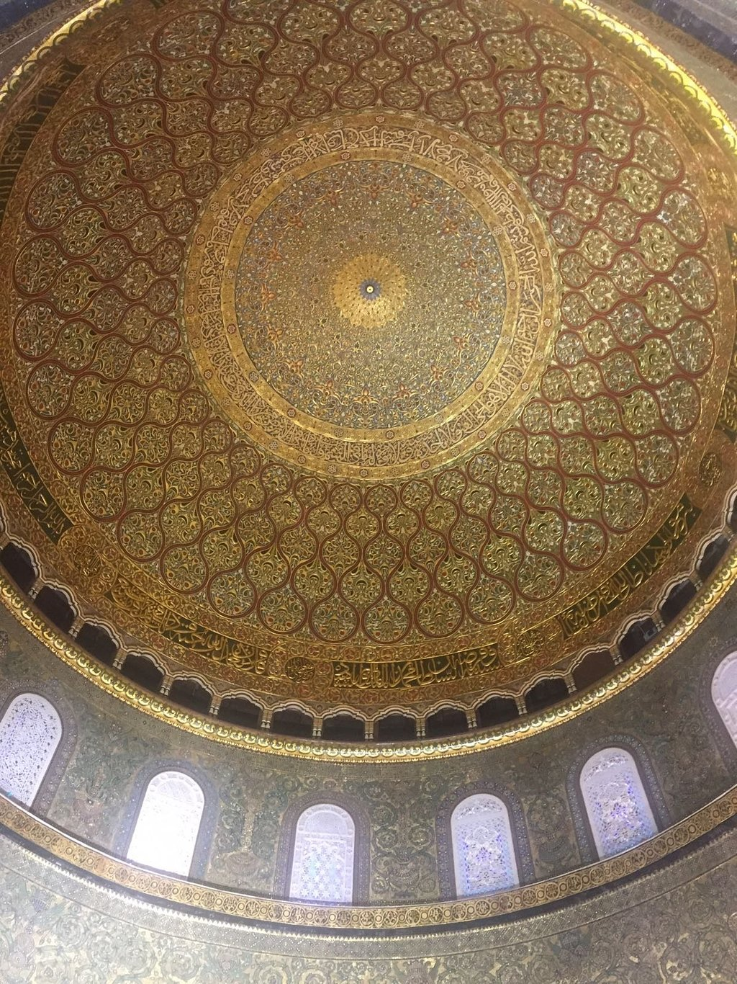
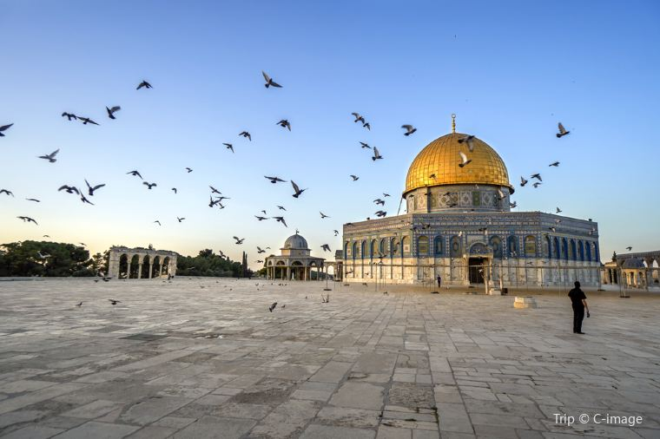
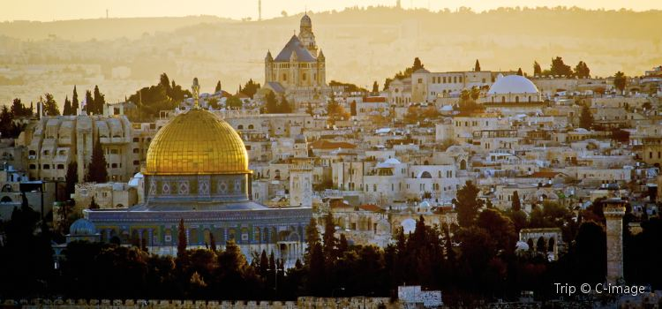

Slide 53
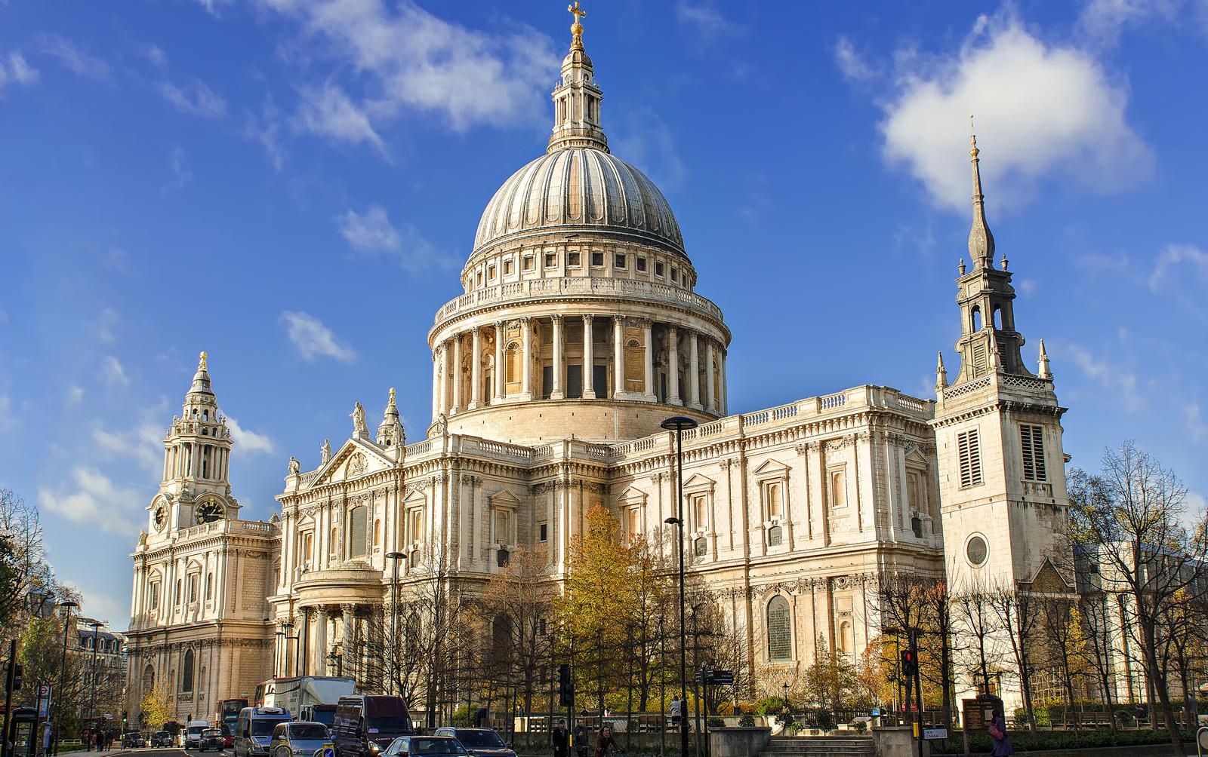
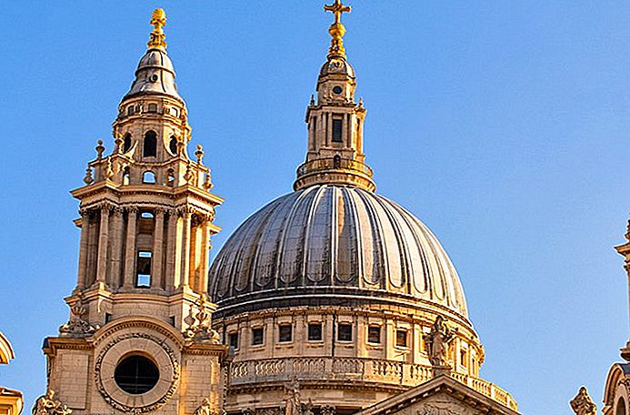
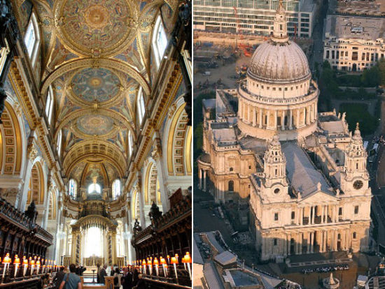
英國倫敦 - 聖保羅大教堂

Slide 54
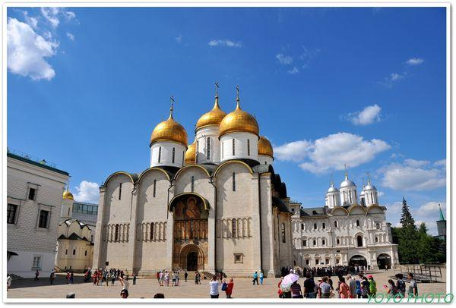



聖母升天大教堂 (俄羅斯 莫斯科 克里姆林宮)

Slide 55
世界七大奇蹟之一
印度的珍珠- 泰姬瑪哈陵

Slide 56


Dome建築結構特點
Dome结構使建築結構更完整堅密，能均勻荷載壓力，承載能力大增

Slide 57


Dome建築結構特點
不易受風、受雨影響

Slide 58
製作模型

Slide 59


Slide 60
數學篇

Slide 61

https://www.freecadweb.org/wiki/Macro_Geodesic_Dome

Slide 62


Dome
1V, 2V, 3V, 4V, 5V,6V...
1V Dome
正二十面體
5V DOME 6V DOME
Source: https://www.sonostarhub.com/collections/dome-structure-kits

Slide 63

1v, 2v, 3v, 4v Dome 的數學原理
Source: https://www.sonostarhub.com/collections/dome-structure-kits

Slide 64

Dome的設計 : 1v 2v 3v 4v 5v …..

Slide 65
學生實作(Practical)
「動動手」

Slide 66

不同頻次(V)的Dome的計算機
https://geo-dome.co.uk/article.asp?uname=calculation%
http://www.domerama.com/calculators/3v-geodesic-dome-calculator/
https://www.ziptiedomes.com/geodesic-dome-calculators/4v-geodesic-dome-calculator.htm

Slide 67

畢氏定理計算機
https://miniwebtool.com/zh-tw/pythagorean-theorem-calculator/?n1=30.2665&n2=&n3=52.283

Slide 68

Cosine Law Calculator
http://cossincalc.com/#angle_a=&side_a=30.267&angle_b=&side_b=52.283&angle_c=&side_c=42.632&angle_unit=degree
https://www.mathportal.org/calculators/plane-geometry-calculators/sine-cosine-law-calculator.php
示範

Slide 69



1
2
1.

Slide 70


Slide 71


C
C
A
A
B
B

Slide 72

http://www.domerama.com/calculators/3v-geodesic-dome-calculator/

Slide 73
考考你 - Are you ready?

Slide 74
考考你
一個完整「3v Dome」中，含有多少個三角構件﹖
20面 x 9 = 180個三角構件

Slide 75
考考你
2. 一個完整「4v Dome」中，含有多少個三角構件﹖
20面 x 16 = 320個三角構件

Slide 76
考考你
3. 一個完整「6v Dome」中，含有多少個三角構件﹖
[Tip: 1+3+5+7+9+11=37]
20面 x 37 = 740個三角構件

Slide 77
製作模型

Slide 79


Slide 80


Slide 81



Slide 82



Slide 83
電腦篇
Generate Dome with FreeCAD - Plugin

Slide 84
電腦科

Slide 85
插件Macro
1.使用插件管理器Addon Manager安裝宏（菜單工具→插件管理器）(menu Tools → Addon Manager)。 在“Macros”選項卡上，選擇“ GeodesicDome”，然後單擊“安裝”"Install"。 然後關閉插件管理器（addon manage）。
2.運行GeodesicDome.FCMacro。 應出現一個對話框
3.指定參數，然後單擊“確定”。出現圓頂形狀。 然後，您可以通過更改GeoDome對象的屬性來編輯圓頂參數。

Slide 86



Win S -> FreeCAD
2.
3.
按Enter鍵
4.
5.
->

Slide 87



1
2
3

Slide 88

https://www.freecadweb.org/wiki/Macro_Geodesic_Dome
把裡面程序複製及貼上於FREECAD中
4

Slide 89

https://www.freecadweb.org/wiki/Macro_Geodesic_Dome
把裡面程序複製及貼上於FREECAD中
5

Slide 90



6
8
7

Slide 91

比較數據 - 與以下網頁Dome計算機
http://www.desertdomes.com/dome3calc.html

Slide 92


Slide 93
電腦課- Adobe illustrator + Mathematics calculation
目標﹕輸出圖紙
過程﹕繪畫時，必須運用數學公式
製作﹕電腦繪圖 -> 雷射切割

Slide 94

學習繪畫圖紙
Adobe
illustrator

Slide 95
使用Adobe Illustrator繪畫圖紙

Slide 96

https://geo-dome.co.uk/article.asp?uname=calculation%
1

Slide 97

2
C
C
A
A
B
B

Slide 98
http://www.domerama.com/calculators/3v-geodesic-dome-calculator/3v-58-assembly-diagram/
3

Slide 99

AAB
4. Adobe Illustrator
52.283
52.283
A
A
60.533
B

Slide 100


270deg

Slide 101


Slide 102
Adobe Illustrator - 角度

Slide 103

示範﹕使用Adobe Illustrator來繪畫圖紙

Slide 104


試找出黃色部份角度﹖

Slide 105

試找出黃色部份角度﹖

Slide 106
試找出「?」部份的角度。
考考你
35.37
?

Slide 107
試找出黃色部份角度﹖
(90-(90-35.37))=90-90+35.37 = 35.37deg
(90-35.37)
35.37

Slide 108
遊戲製作 - Gamification

Slide 109

中五何景煥同學介紹在Dome上的具教育性遊戲
遊戲設計經驗﹕

Slide 110
科學科 - 周傑鴻老師

Slide 111

應用DOME的物理增潤課
我們最初是用普通課室的投影機及一塊凸面反射鏡
引發一些疑問…

Slide 112
一些疑問…
用凸面反射鏡造 Dome 最大可以造多大呢 ?
會否有一個形成清晰影像的理倫最大值?
有沒有數式可以計算哪一個位置放投影機能形成清晰的影像。

Slide 113
設計了一堂物理增潤課
對象: 中五修讀物理學生
課時: 大約四節35 分鐘的堂

Slide 114


要解答這些問題…
首先要讓學生了 解 DOME 形成影像的原理

Slide 115


由投影機的內部結構開始(凸透鏡)…

Slide 116

平日情況下， 一個實像形成在屏幕上

Slide 117

DOME情況下， 此實像變成在凸面反射鏡後的virtual object ， 光線反射後才在適當距離的紙板上形成另一個實像。
Real image
Virtual object

Slide 118
可用 Convex mirror GeoGebra Simulation 就能解答理論最大值問題
https://www.geogebra.org/m/RCD3vjGN
只要控制投影機形成的實像位置
十分接近焦距，就能做出接近無限大的dome ， 所
以是沒有理論最大值。

Slide 119
解答第二個疑問…
有沒有數式可以計算出要造某一個size 的 dome size 應該於哪一個位置放投影機才能形成清晰的影像?

Slide 120
跟據物理定律，若能找出凸面反射鏡的焦距(f) 的數字 ， 就能得出距離 d4(投影機位置所控制) 及距離d3(dome 的半徑) 的數字。
Real image
Virtual object
Real image
f
d₃
d₄
The Gaussian mirror equation:

Slide 121

透過量度已有DOME正常運作距離(d₃,d₄ )，就能計算出鏡的(focal length)

Slide 122



透過量度已有DOME正常運作距離(d₃,d₄ )，就能計算出鏡的(focal length)

Slide 123

經過一番計算…
終於找出

Slide 124


經過一番計算…終於找出關係式
終於找出

Slide 125
解答疑問…
用這方法形成清晰影像的dome理論上可以無限大的
找到關係式方便找出放投影機的位置

Slide 126
繼續探究方向…
實際影像是否清楚可見受著投影機光通量(luminous flux)影響
投影機光通量及DOME 大小之關係亦是繼續探究方向

Slide 127

投影畫面尺寸和光通量之關系

Slide 128

簡單作面積轉換計算及網上找價錢 …
我們所用的投影機光通量為3000 流明(lumen) 價錢太約2 萬元。
專業級戶外投影機光通量為20000-27000 (lumen) ， 可清晰投射1000 吋面積(約為7 米多半徑的半球面積) 價錢為…75 萬以上。

Slide 129


關於光通量計算…

Slide 130
總結:透過課堂，引導學習以下STREAM精神
要理解事物運作，從折解它們各部分結構開始
懂得運用及學習合適科學知識及理論，可找出所需的答案
多方向考慮思量，批判如何順利成事

Slide 131
Q & A
李嘉強老師(George Lee) Tel: 97749570
周傑鴻老師

